Slide 1

Laporan Pertanggung Jawaban
PK. PMII ARYA SURALAYA BUMIAYU
PERIODE 2020/2021

Slide 2
Struktur Organisasi pk. Pmii arya suralaya periode 2020/2021
Badan Pengurus Harian (BPH) :
Ketua Umum : Rian Hidayatullah
Ketua I : Muhammad Thanbadawi
Ketua II : Syamsa Al-Kamal
Ketua III : Ibay Bachtiar
Sekretaris : Khusniyati
Bendahara : Sherlyna Eka O.
- Siti Ulfatun Khasanah

Slide 3
Biro internal
Biro Kaderisasi dan PSDM
Koordinator : Nova Adi Saputra
Rosyad Andi Pratama
Arum Tri Indriyana
2. Bidang Pendayaguanaan Aperatur
Koordinator : M. Adi Irwansyah
a. Asih Tri Indriyani
3. Biro Advokasi Perempuan
Koordinator : Syafaatur Robikhah
a. Siti Komariyah
b. Tri Cahya Utami
c. Septi Widiyanti

Slide 4
Biro Eksternal
Biro Hubungan Komunikasi Kampus
Koordinator : Dede Setioko
Seka Surya Pratama
Era Istighotsah
Fitria Saffa
Biro Hubungan OKP
Koordinator : Lingga wastu
a. Muhammad Reza Aditiya
b. Hilda Khoerotun Nisa

Slide 5
Biro KEAGAMAAN
Biro Dakwah dan Kajian Islam
Koordinator : Rudi Juniyanto
Ahmad Munibi
Anisah Unikmah
Syahrul Romadzon
Wildah Nur Arifah
Yusuf Hidayat

Slide 6
RENCANA Program KERJA PERIODE 2021/2022
A. Biro Kaderisasi
No | Program Kerja | Realisasi Program Kerja
 |  | Terealisasi | Tidak Terealisasi
1 | Pelatihan Public Speaking | - | 
2 | Pelatihan Makalah |  | -
3 | Pelatihan Multimedia |  | -
4 | Diskusi dan Nobar G30/S PKI |  | -
5 | Belajar Bareng Instalsi Software |  | -
6 | Mengkaji Arti Menjadi Mahasiwa |  | -
7 | HARDIKNAS dan HARPAHNAS |  | -
8 | Pemanfaatan limbah | - | 
9 | Pelatihan Administrasi |  | -
10 | Mapaba |  | -
11 | PKD | - | 
12 | SIG | - | 

Slide 7
RENCANA Program KERJA PERIODE 2021/2022
B. Biro pendayagunaan aperatur
No | Program Kerja | Realisasi Program Kerja
 |  | Terealisasi | Tidak Terealisasi
1 | Pembuatan papan nama komisariat |  | -
2 | Pembuatan bendera Pmii |  | -
3 | Pembuatan stempel | - | 
4 | Pencatatan inventaris komisariat | - | 
5 | Pembuatan Tiang Bendera | - | 

Slide 8
RENCANA Program KERJA PERIODE 2021/2022
C. Biro Advokasi Perempuan
No | Program Kerja | Realisasi Program Kerja
 |  | Terealisasi | Tidak Terealisasi
1 | Pelatihan Teknik Persidangan |  | -
2 | Peringatan Harlah Kopri |  | -
3 | Diskusi Peringatan Hari Kartini | - | 
4 | Kajian Strategi Manajemen Aksi | - | 
5 | Kajian Keperempuanan Perempuan dalam Fiqh dan Kesehatan Ke-Koprian Urgensi Pengesahan RUU PKS |  | -
6 | Peringatan Harlah PMII |  | -
7 | Peringatan Harlah Komisariat Arya Suralaya

Slide 9
RENCANA Program KERJA PERIODE 2021/2022
D. Biro KOMUNIKASI KAMPUS
No | Program Kerja | Realisasi Program Kerja
 |  | Terealisasi | Tidak Terealisasi
1 | Isro’ Mi’raj | - | 
2 | Mapram |  | -
3 | Maulid Nabi |  | 

Slide 10
RENCANA Program KERJA PERIODE 2021/2022
e. Biro HUBUNGAN OKP
No | Program Kerja | Realisasi Program Kerja
 |  | Terealisasi | Tidak Terealisasi
1 | Rutinan Sowan-sowan | - | 
2 | Menampung Kegiatan di brebes Selatan |  | -
3 | Membangun Relasi PMII Luar |  | -
4 | Liga OKP Brebes Selatan |  | -

Slide 11
Program KERJA PERIODE 2021/2022
E. Biro Kajian dan dakwah
No | Program Kerja | Realisasi Program Kerja
 |  | Terealisasi | Tidak Terealisasi
1 | Rutinan Ad-Dibai |  | -
2 | Kajian Matan Safinnatunnajah |  | -

Slide 12
KONDISI KADERISASI

Slide 13
kaderisasi internal
Kondisi :
Hambatan :
Regulasi kader cukup baik, untuk mapaba tahun ini terbilang angkanya lumayan, mencapai 68 gelintir orang, dan sistem pengkaderan pasca mapaba nya menggunakan sistem mentoring, pembimbingan kader agak terkontrol. Minat sahabat sahabati dalam berorganisasi khususnya di PMII cukup meningkat, dilihat dari jumlah angka yang bertahan sampai saat ini. Kader yang telah melaksanakan PKD berjumlah 10, beberapa kader mengikuti 4 kegiatan kaderisasi Non Formal (7 SIG, 1 SPH, 2 SPK, 1 Sekolah Basis), yang mengikuti jenjang PKL berjumlah 4.
Pembimbingan anggota pasca mapaba masih terbilang kurang, dikarenakan beberapa faktor yang terindikasi antara lain belum maksimalnya mentor, kesibukan para anggota yang dimentoring karena mengikuti beberapa organisasi lain khususnya di internal kampus, perihal manajemen waktu perkuliahan, dan rasa memiliki PMII nya masih terbilang minim. Pembimbingan kader yang telah PKD juga masih kurang, faktornya antara lain masih belum terbentuknya sistem pengawalan yang terstruktur untuk kader pasca PKD, serta masih banyak yang terbagi waktunya dengan hal lain.

Slide 14
kaderisasi EKSTERNAL
Kondisi :
Hambatan :
Saat ini, regulasi kaderisasi di eksternal PMII bisa dibilang cukup baik, khususnya di internal kampus, banyak anggota maupun kader yang menempati posisi di ormawa, ada beberapa yang mengamankan posisi ketua, dan untuk pengawalan kadernya juga sudah cukup baik. Kualitas kader yang disajikan di internal kampus cukup baik, khususnya perihal profesionalitas, anggota maupun kader PMII yang menempati posisi di internal masih dapat menjalankan tugasnya dengan baik, dan tetap tidak meninggalkan PMII.
Ketika anggota maupun kader menempati posisi di internal kampus, seringkali lupa dengan PMII, waktu dan tenaganya didedikasikan penuh untuk internal kampus, ketersediaan waktu seringkali menjadi hambatan untuk menghadiri ataupun berkontribusi di PMII. Anggota maupun kader yang berproses di internal rawan ketika membawa nama PMII, PMII akan ikut aman ketika si anggota atau kader juga aman, namun sebaliknya, ketika anggota maupun kader bermasalah maka PMII juga ikut bermasalah.

Slide 15
Program Kerja Terealisasi

Slide 16
BIRO KADERISASI

Slide 17
Pelatihan ADMINISTRASI
No. | Program Kerja | Pelatihan Makalah
1. | Tujuan | Untuk melatih anggota menulis karya ilmiah dalam hal ini makalah, agar terbiasa dalam menyelesaikan tugas-tugas perkuliahan
2. | Sasaran | Anggota PMII Arya Suralaya Bumiayu
3. | Pelaksanaan | Jumat, 25 Desember 2020
4. | Realisasi Kegiatan | Terealisasi
5. | Anggaran Kegiatan | -
6. | Sumber Anggaran | -

Slide 18
Pelatihan Makalah
No. | Program Kerja | Pelatihan Makalah
1. | Tujuan | Untuk melatih anggota menulis karya ilmiah dalam hal ini makalah, agar terbiasa dalam menyelesaikan tugas-tugas perkuliahan
2. | Sasaran | Mahasiswa baru thn 2021 dan anggota PMII Arya Suralaya Bumiayu
3. | Pelaksanaan | Jum’at, 08 Oktober 2021
4. | Realisasi Kegiatan | Terealisasi
5. | Anggaran Kegiatan | -
6. | Sumber Anggaran | -

Slide 19
Pelatihan Multimedia
No. | Program Kerja | Pelatihan Multimedia
1. | Tujuan | Melatih softskill dalam bidang multimedia, karena pada zaman digital seperti sekarang ini skill tersebut sangat dibutuhkan khususnya didalam sebuah organisasi atau bahkan instansi atau perusahaan
2. | Sasaran | Semua Anggota PMII Arya Suralaya Bumiayu
3. | Pelaksanaan | Minggu, 14 Februari 2021
4. | Realisasi Kegiatan | Terealisasi
5. | Anggaran Kegiatan | -
6. | Sumber Anggaran | -

Slide 20
DISKUSI HARI PENDIDIKAN Nasional
No. | Program Kerja | Diskusi Hari Pendidikan Nasional (3 Day Ngabuburit With PMII)
1. | Tujuan | Memperingati Hari Pendidikan Nasional dan mempelajari terkait Pendidikan secara global maupun lokal
2. | Sasaran | Seluruh nggota PMII Arya Suralaya Bumiayu
3. | Pelaksanaan | Jum’at, 30-02 Mei 2021
4. | Realisasi Kegiatan | Terealisasi
5. | Anggaran Kegiatan | Rp. 33.500+HTM
6. | Sumber Anggaran | Htm Anggota Rp. 10.000

Slide 21
Mengkaji arti menjadi mahasisawa
No. | Program Kerja | Mengkaji Arti menjadi mahasiwa
1. | Tujuan | Membekali mahasiswa baru dengan pengalaman-pengalam sabahat-sahabati yang sudah lebih dahulu memasuki dunia perkuliahan sekaligus mengenalkan mahasiswa baru dengan sahabat sahabati
2. | Sasaran | Mahasiswa baru dan anggota pmii arya suralaya bumiayu
3. | Pelaksanaan | Jum’at, 27 oktober 2021
4. | Realisasi Kegiatan | Terealisasi
5. | Anggaran Kegiatan | -
6. | Sumber Anggaran | -

Slide 22
Belajar instalasi software
No. | Program Kerja | Belajar Instalasi Software
1. | Tujuan | Membekali anggota dengan softskill menginstal aplikasi sehingga minimal dapat dimanfaatkan untuk menginstal aplikasi di laptop sendiri maupun yang lain
2. | Sasaran | Seluruh nggota PMII Arya Suralaya Bumiayu
3. | Pelaksanaan | Jum’at, 24 September 2021
4. | Realisasi Kegiatan | Terealisasi
5. | Anggaran Kegiatan | -
6. | Sumber Anggaran | -

Slide 23
Diskusi dan nobar g30/s pki
No. | Program Kerja | Diskusi dan Nobar G30/S PKI
1. | Tujuan | Memperingati pemberontakan G30 S PKI untuk mengingatkan Kembali dan mengkaji ulang terkait peristiwa tersebut
2. | Sasaran | Seluruh nggota PMII Arya Suralaya Bumiayu
3. | Pelaksanaan | 1 Oktober 2021
4. | Realisasi Kegiatan | Terealisasi
5. | Anggaran Kegiatan | -
6. | Sumber Anggaran | -

Slide 24
DISKUSI HARI PAHLAWAN Nasional
No. | Program Kerja | Diskusi Hari Pahlawan Nasional
1. | Tujuan | Memperingati Hari Pahlawan Nasional
2. | Sasaran | Seluruh nggota PMII Arya Suralaya Bumiayu
3. | Pelaksanaan | Rabu, 10 November 2021
4. | Realisasi Kegiatan | Terealisasi
5. | Anggaran Kegiatan | -
6. | Sumber Anggaran | -

Slide 25
MAPABA
No. | Program Kerja | Masa Penerimaan Anggota Baru
1. | Tujuan | Regulasi Kaderisasi, jenjang awal penerimaan anggota baru
2. | Sasaran | Mahasiswa baru
3. | Pelaksanaan | 20-22 Oktober 2021
4. | Realisasi Kegiatan | Terealisasi
5. | Anggaran Kegiatan | Rp. 3.915.300
6. | Sumber Anggaran | Htm Peserta, Iuran Panitia dan Senior

Slide 26
BIRO Pendayagunaan Aperatur

Slide 27
Pembuatan Bendera
No. | Program Kerja | Pembuatan Bendera PMII Dan Merah Putih
1 | Pelaksanaan | 21 Januari 2021 dan 4 Januari 2022
2 | Realisasi Kegiatan | Terealisasi
3 | Anggaran Kegiatan | Rp. 124.000
4 | Sumber Anggaran | Kas Komisariat

Slide 28
Pembuatan Papan Nama
No. | Program Kerja | Pembuatan Papan Nama
1 | Realisasi Kegiatan | Terealisasi
2 | Anggaran Kegiatan | Rp. 20.000
3 | Sumber Anggaran | Kas Komisariat

Slide 29
BIRO ADVOKASI PEREMPUAN

Slide 30
KAJIAN KEPEREMPUANAN “Perempuan Dalam Fiqh dan Kesehatan”
No. | Program Kerja | Kajian Keperempuanan “Perempuan Dalam Fiqh dan Kesehatan”
1 | Sasaran | Seluruh nggota PMII Arya Suralaya Bumiayu
2. | Pelaksanaan | 1 Februari 2021
3. | Realisasi Kegiatan | Terealisasi
4. | Anggaran Kegiatan | -
5. | Sumber Anggaran | -

Slide 31
KAJIAN KEPEREMPUANAN
No. | Program Kerja | Kajian Keperempuanan “Ke-Koprian”
1. | Sasaran | Seluruh nggota PMII Arya Suralaya Bumiayu
2. | Pelaksanaan | 28 Februari 2021
3. | Realisasi Kegiatan | Terealisasi
4. | Anggaran Kegiatan | -
5. | Sumber Anggaran | -

Slide 32
KAJIAN KEPEREMPUANAN
No. | Program Kerja | Kajian Keperempuanan “Urgensi Pengesahan RUU PKS”
1. | Sasaran | Seluruh nggota PMII Arya Suralaya Bumiayu
2. | Pelaksanaan | 29 Agustus 2021
3. | Realisasi Kegiatan | Terealisasi
4. | Anggaran Kegiatan | -
5. | Sumber Anggaran | -
Tujuan Kajian Keperempuanan: Mempererat rali silaturahmi dan menambah wawasan dan pengetahuan tentang Perempuan

Slide 33
PELATIHAN TEKNIK PERSIDANGAN
No. | Program Kerja | Pelatihan Teknik Persidangan
1. | Sasaran | Seluruh Angoota PMII Komisariat Arya Suralaya
2. | Tujuan | Menambah Keterampilan Kader PMII Arya Suralaya dalam Memimpin Sidang
3. | Pelaksanaan | Jum’at 17 Desember 2021
4. | Realisasi Kegiatan | Terealisasi
5. | Anggaran Kegiatan | -
6. | Sumber Anggaran | -

Slide 34
HARLAH KOPRI
No. | Program Kerja | Harlah Kopri Ke - 57
1. | Tujuan | Memperingati Hari Lahir Kopri dan Refleksi apakah perlu tidaknya KOPRI di PMII Komisariat Arya Suralaya
2. | Sasaran | Seluruh nggota PMII Arya Suralaya Bumiayu
3. | Pelaksanaan | 28 November 2021
4. | Realisasi Kegiatan | Terealisasi
5. | Anggaran Kegiatan | Rp. 535.900
6. | Sumber Anggaran | Iuran Paniitia + Kas Komisariat

Slide 35
HARLAH pmii
No. | Program Kerja | Harlah PMII
1. | Tujuan | Memperingati Hari Lahir PMII dan merefleksikan kembali ke PMII-an yang telah terimplementasikan saat ini
2. | Sasaran | Seluruh nggota PMII Arya Suralaya Bumiayu
3. | Pelaksanaan | 21 Maret 2021
4. | Realisasi Kegiatan | Terealisasi
5. | Anggaran Kegiatan | Rp. 327.300
6. | Sumber Anggaran | Iuran Paniitia + Kas Komisariat

Slide 36
HARLAH komisariat arya suralaya bumiayu
No. | Program Kerja | Harlah Komisariat Arya Suralaya Bumiayu
1. | Tujuan | Memperingati Hari Lahir PMII Komisariat Arya Suralaya dan mengingat kembali perjuangan para perintis guna membangkitkan kembali ghiroh ber PMII
2. | Sasaran | Seluruh nggota PMII Arya Suralaya Bumiayu
3. | Pelaksanaan | 20 Juni 2021
4. | Realisasi Kegiatan | Terealisasi
5. | Anggaran Kegiatan | Rp. 270.500
6. | Sumber Anggaran | Kas Komisariat

Slide 37
Diskusi Umum “Kenali dan sadari bentuk kekerasan”
No. | Program Kerja | Diskusi Umum “Kenali dan sadari bentuk kekerasan” Bersama Kupu Perempuan
1. | Sasaran | Seluruh Mahasiswa brebes Selatan
2. | Tujuan | Bentuk Langkah awal Mengenal dan Menyadari kekerasan serta Penangananya
3. | Pelaksanaan | Rabu, 15 Desember 2021
4. | Realisasi Kegiatan | Terealisasi
5. | Anggaran Kegiatan | -
6. | Sumber Anggaran | -

Slide 38
BIRO KAJIAN DAN DAKWAH

Slide 39
Rutinan Diba’i
No. | Program Kerja | Rutinan Ad-Diba’i
1. | Tujuan | Meningkatkan rasa cinta kepada Rasulullah SAW
2. | Pelaksanaan | Kamis
3. | Realisasi Kegiatan | Terealisasi
4. | Anggaran Kegiatan | -
5. | Sumber Anggaran | -

Slide 40
Diskusi dan belajar Kitab Safinatunnajah
No. | Program Kerja | Diskusi dan belajar Kitab Safinatunnajah
1. | Tujuan | Memahami ilmu Fiqih sehingga dapat diimplementasikan di kehidupan sehari-hari
2. | Sasaran | Seluruh nggota PMII Arya Suralaya Bumiayu
3. | Pelaksanaan | Jum’at, 17 September 2021
4. | Realisasi Kegiatan | Terealisasi
5. | Anggaran Kegiatan | -
6. | Sumber Anggaran | -

Slide 41
BIRO HUBUNGAN OKP

Slide 42
Liga OKP Brebes Selatan
No. | Program Kerja | LIGA Futsal Bersama OKP Brebes Selatan
1. | Tujuan | Mempererat Tali Silaturahmi Antar OKP se Brebes Selatan
2. | Sasaran | Seluruh Anggota PMII Arya Suralaya Bumiayu
3. | Pelaksanaan | 03 Oktober 2021
4. | Realisasi Kegiatan | Terealisasi
5. | Anggaran Kegiatan | Rp. 150.000
6. | Sumber Anggaran | Iuran Peserta dan Komisariat

Slide 43
Berbagi MASKER
No. | Program Kerja | Berbagi Masker
1. | Tujuan | Mengajak masyarakat memakai masker guna menjaga kesehatan dan pencegahan terhadap virus covid
2. | Pelaksanaan | Rabu, 11 Agustus 2021
3. | Realisasi Kegiatan | Terealisasi
4. | Anggaran Kegiatan | -
5. | Sumber Anggaran | -

Slide 44
Galang Dana Gunung semeru
No. | Program Kerja | Galang Dana
1. | Tujuan | Membantu meringankan beban saudara kita yang sedang tertimpa musibah bencana alam
2. | Pelaksanaan | 12 Desember 2021
3. | Realisasi Kegiatan | Terealisasi
4. | Anggaran Kegiatan | -
5. | Sumber Anggaran | -
6. | Jumlah dana Terkumpul | Rp. 1. 414.000
7. | Jumlah Dana yang Tersalurkan | Rp. 1.414.000 – Rp. 15.000(biaya admin) = Rp. 1.399.000

Slide 45
BIRO KOMUNIKASI KAMPUS

Slide 46
Mengikuti Panitia Mapram
No. | Program Kerja | Mapram
1. | Tujuan | Untuk mengakses jalannya atau strategi kaderisasi di Internal
2. | Pelaksanaan | Mapram berlangsung
3. | Sasaran | Mahasiswa Baru Universitas Peradaban
4. | Realisasi Kegiatan | Terealisasi
5. | Anggaran Kegiatan | -
6. | Sumber Anggaran | -

Slide 47
Program Kerja TIDAK Terealisasi

Slide 48
Pelatihan Public Speaking
No. | Program Kerja | Pelatihan Public Speaking
1. | Tujuan | Untuk Melatih Anggota dalam public speaking di dalam Kampus ataupun saat terjun di masyarakat
2. | Pelaksanaan | -
3. | Sasaran | Seluruh Anggota PMII Komisariat Arya Suralaya
4. | Realisasi Kegiatan | Tidak Terealisasi
5. | Alasan | Karena belum dikonsep bentuk kegiatannya dan terkendala terkait waktu pelaksaan proker
6. | Anggaran Kegiatan | -
7. | Sumber Anggaran | -

Slide 49
Pemanfaatan limbah
No. | Program Kerja | Pemanfaatan Limbah
1. | Tujuan | Mendaur ulang kembali barang yang tidak terpakai sehingga dapat dimanfaatkan
2. | Pelaksanaan | -
3. | Sasaran | Seluruh Anggota PMII Kom. Arya Suralaya
4. | Realisasi Kegiatan | Tidak Terealisasi
5. | Alasan | Karena belum ada pembahasan ulang terkait proker tersebut
6. | Anggaran Kegiatan | -
7. | Sumber Anggaran | -

Slide 50
PKD
No. | Program Kerja | PKD
1. | Tujuan | Regulasi kaderisasi dan kelanjutan setelah mapaba
2. | Pelaksanaan | -
3. | Sasaran | Anggota Yang sudah Mengikkuti Mapaba dengan batas waktu 6 Bulan
4. | Realisasi Kegiatan | Tidak Terealisasi
5. | Alasan | Karena belum siapnya SDM dari segi internal dan belum menemukan susunan terkait pemateri
6. | Anggaran Kegiatan | -
7. | Sumber Anggaran | -

Slide 51
SIG
No. | Program Kerja | SIG
1. | Tujuan | Regulasi kader putri (Kopri) sebagai jenjang awal kaderisasi formal kekoprian
2. | Pelaksanaan | -
3. | Sasaran | Anggota Yang sudah Mengikkuti Mapaba
4. | Realisasi Kegiatan | Tidak Terealisasi
5. | Alasan | Karena masih sedikit sahabati yang sudah mengikuti SIG dan masih belum terkonsep sedemikian rupa
6. | Anggaran Kegiatan | -
7. | Sumber Anggaran | -

Slide 52
Pembuatan Stempel
No. | Program Kerja | Pembuatan Stempel
1. | Tujuan | Pelengkapan ATK dan administrasi
2. | Pelaksanaan | -
3. | Sasaran | -
4. | Realisasi Kegiatan | Tidak Terealisasi
5. | Alasan | Karena kondisi stempel yang sudah ada masih baik
6. | Anggaran Kegiatan | -
7. | Sumber Anggaran | -

Slide 53
Pencatatan Inventaris
No. | Program Kerja | Pencatatan Inventaris
1. | Tujuan | Untuk Mendata barang barang apa saja yang ada di Basecamp
2. | Pelaksanaan | -
3. | Realisasi Kegiatan | Tidak Terealisasi
4. | Alasan | Karena belum dilakukan pemfilteran barang karena masih banyak barang yang tertumpuk
5. | Anggaran Kegiatan | -
6. | Sumber Anggaran | -

Slide 54
Pembuatan TIANG BENDERA
No. | Program Kerja | Pembuatan Tiang Bendera
1. | Tujuan | Agar bendera ada tempatnya dan dapat dipakai ketika ada acara
2. | Pelaksanaan | -
3. | Realisasi Kegiatan | Tidak Terealisasi
4. | Alasan | Karena masih ada tiang yang masih bisa dipakai
5. | Anggaran Kegiatan | -
6. | Sumber Anggaran | -

Slide 55
Kajian Strategi Manajemen Aksi
No. | Program Kerja | Kajian Strategi Manajemen Aksi
1. | Tujuan | Melatih anggota dan kader dalam melakukan aksi terjun langsung ke lapangan
2. | Pelaksanaan | -
3. | Realisasi Kegiatan | Tidak Terealisasi
4. | Alasan | Karena belum dibutuhkan dan masih ada hal yang lebih diprioritaskan disbanding aksi turun ke jalan, yaitu turun ke basecamp terlebih dahulu
5. | Anggaran Kegiatan | -
6. | Sumber Anggaran | -

Slide 56
Kajian Peringatan Hari Kartini
No. | Program Kerja | Kajian Peringatan Hari Kartini
1. | Tujuan | Memperingati Hari Lahir Ibu Kartini sebagai salah satu pionir yang berpengaruh dalam menegakan kesetaraan gender dan hak kaum wanita dalam hal ini sahabati
2. | Pelaksanaan | -
3. | Realisasi Kegiatan | Tidak Terealisasi
4. | Alasan | Karena belum dikonsep dan focus dengan Harlah PMII
5. | Anggaran Kegiatan | -
6. | Sumber Anggaran | -

Slide 57
Isro’ Mi’raj
No. | Program Kerja | Isra’ Mi’raj
1. | Tujuan | Memperingati salah satu Hari besar islam yaitu ketika Rasulullah SAW melakukan perjalanan dari masjidil haram ke masjidil aqsa dan menuju langit ke 7
2. | Pelaksanaan | -
3. | Realisasi Kegiatan | Tidak Terealisasi
4. | Alasan | Karena akses menuju kampus masih belum terbuka lebar khususnya dalam hal kolaborasi
5. | Anggaran Kegiatan | -
6. | Sumber Anggaran | -

Slide 58
Maulid Nabi
No. | Program Kerja | Maulid Nabi
1. | Tujuan | Mengenang kembali kelahiran Rasulullah SAW
2. | Pelaksanaan | -
3. | Realisasi Kegiatan | Tidak Terealisasi
4. | Alasan | Karena sudah di ajak sebagai tamu undangan untuk menghadiri maulid nabi yang diadakan oleh LSMM di kampus
5. | Anggaran Kegiatan | -
6. | Sumber Anggaran | -

Slide 59
Rutinan SOWAN-SOWAN
No. | Program Kerja | Rutinan Sowan-Sowan
1. | Tujuan | Mempererat tali silaturahim antara anggota dan kader dengan senior
2. | Pelaksanaan | -
3. | Realisasi Kegiatan | Tidak Terealisasi
4. | Alasan | Karena jarang diadakannya sowan bareng kecuali dijadwal karena mendekati kegiatan
5. | Anggaran Kegiatan | -
6. | Sumber Anggaran | -

Slide 60
DOKUMENTASI

Slide 61
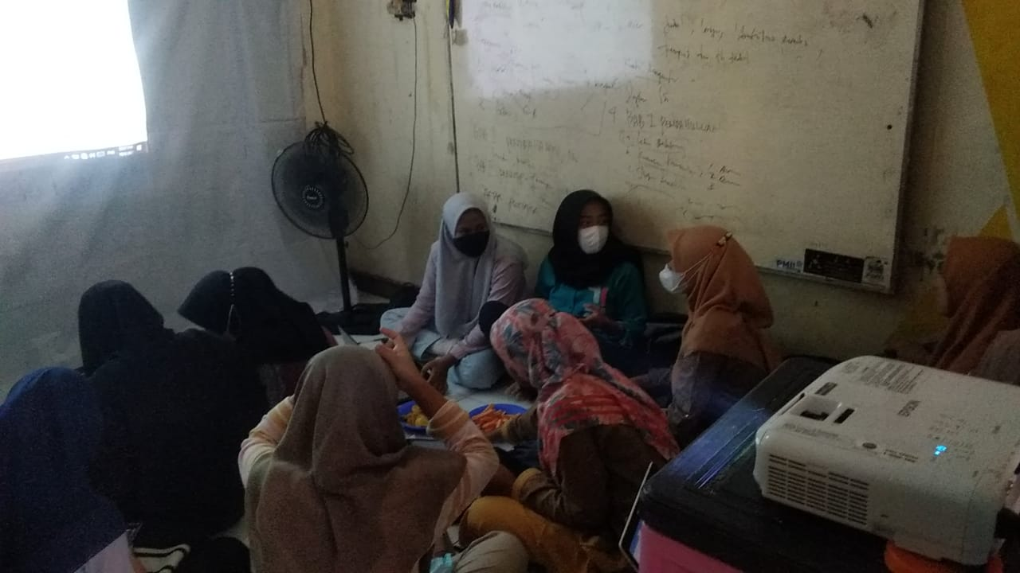
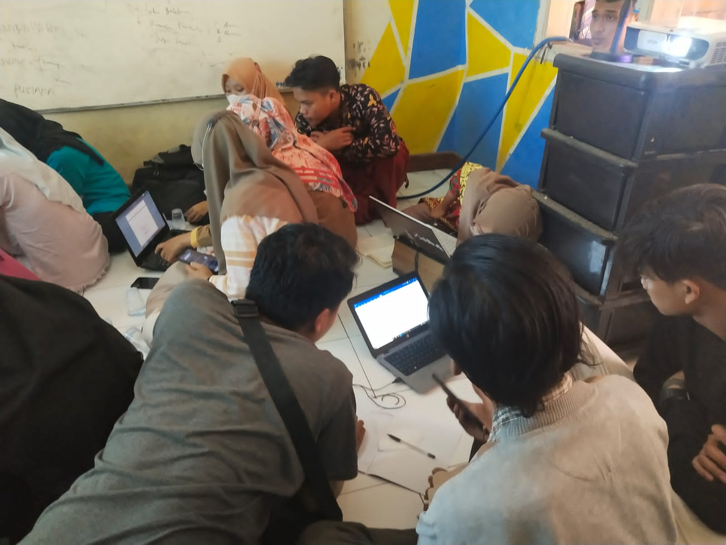
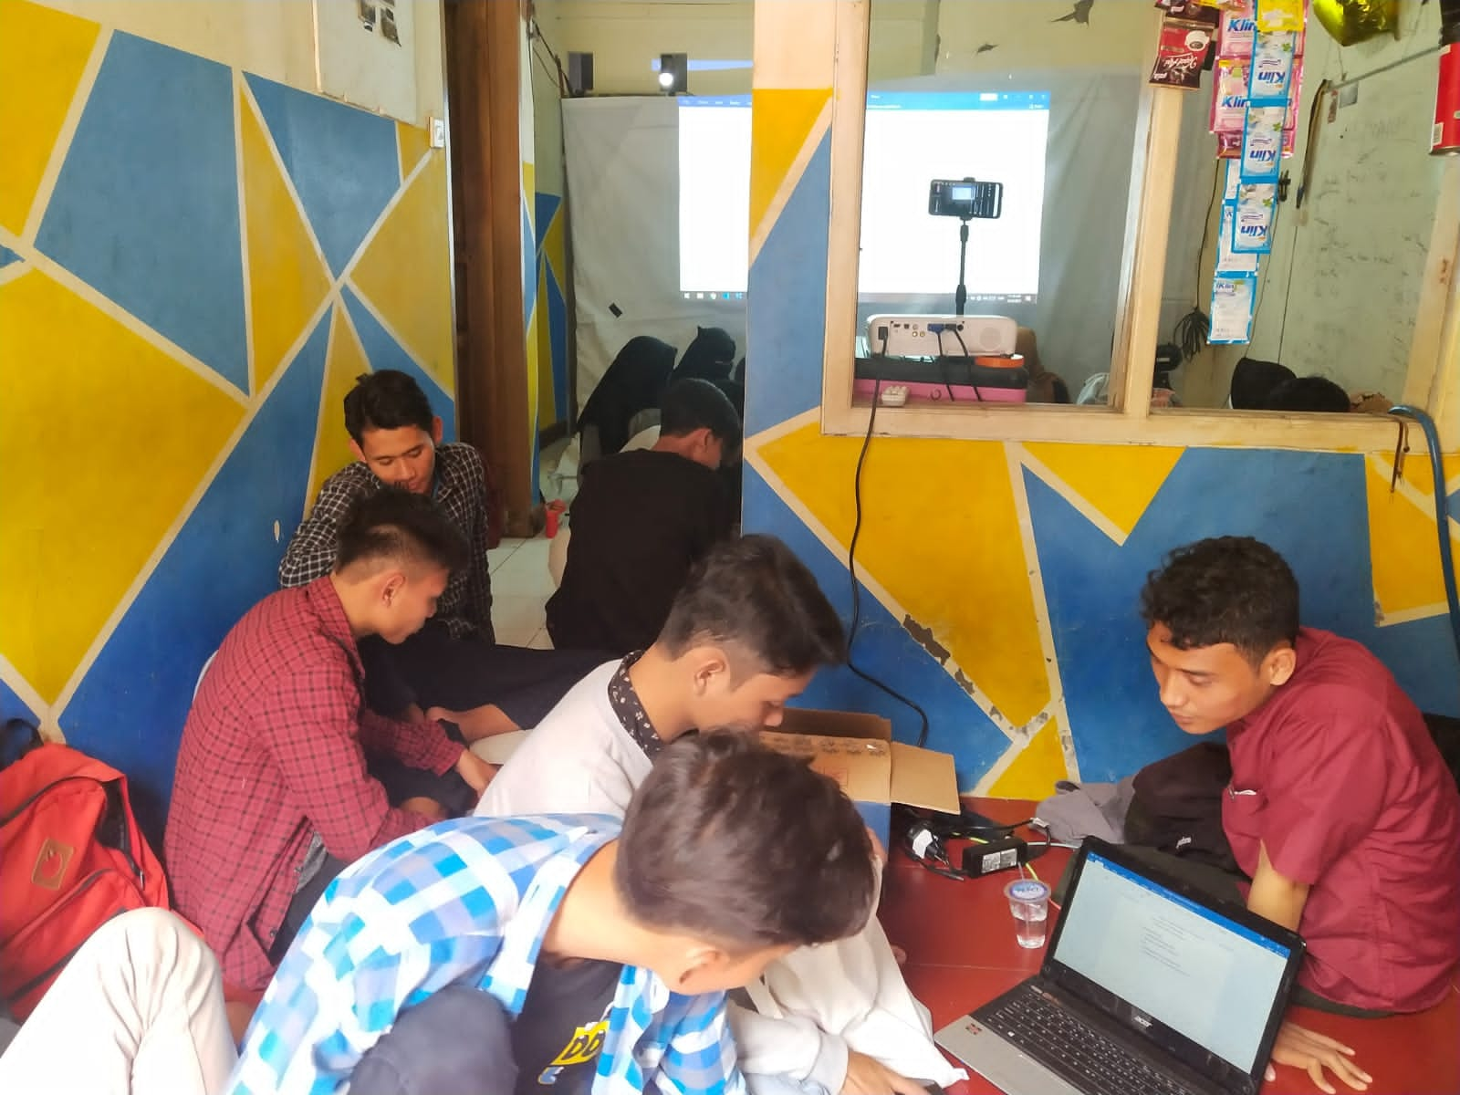
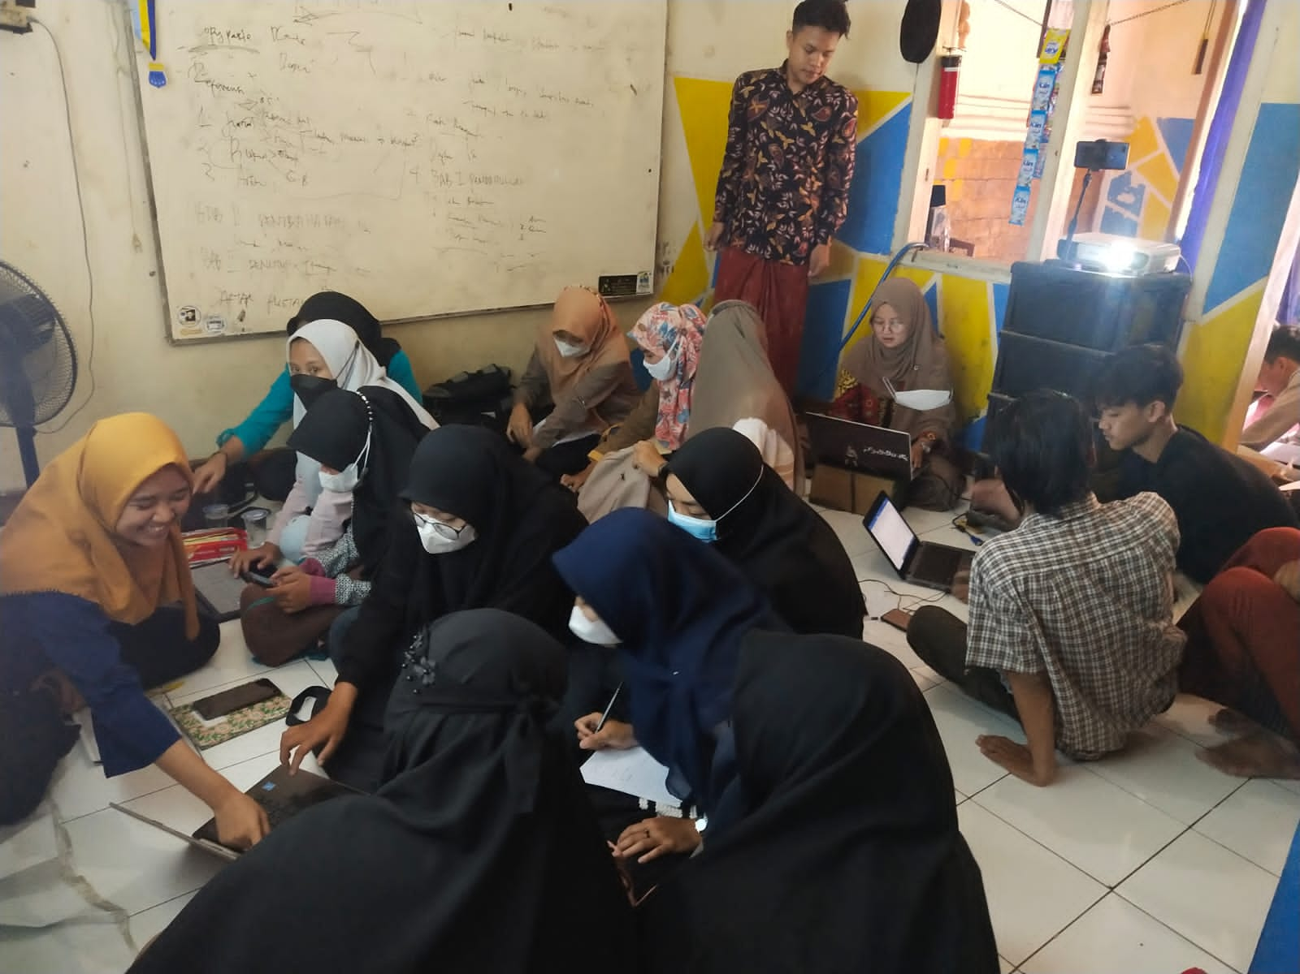
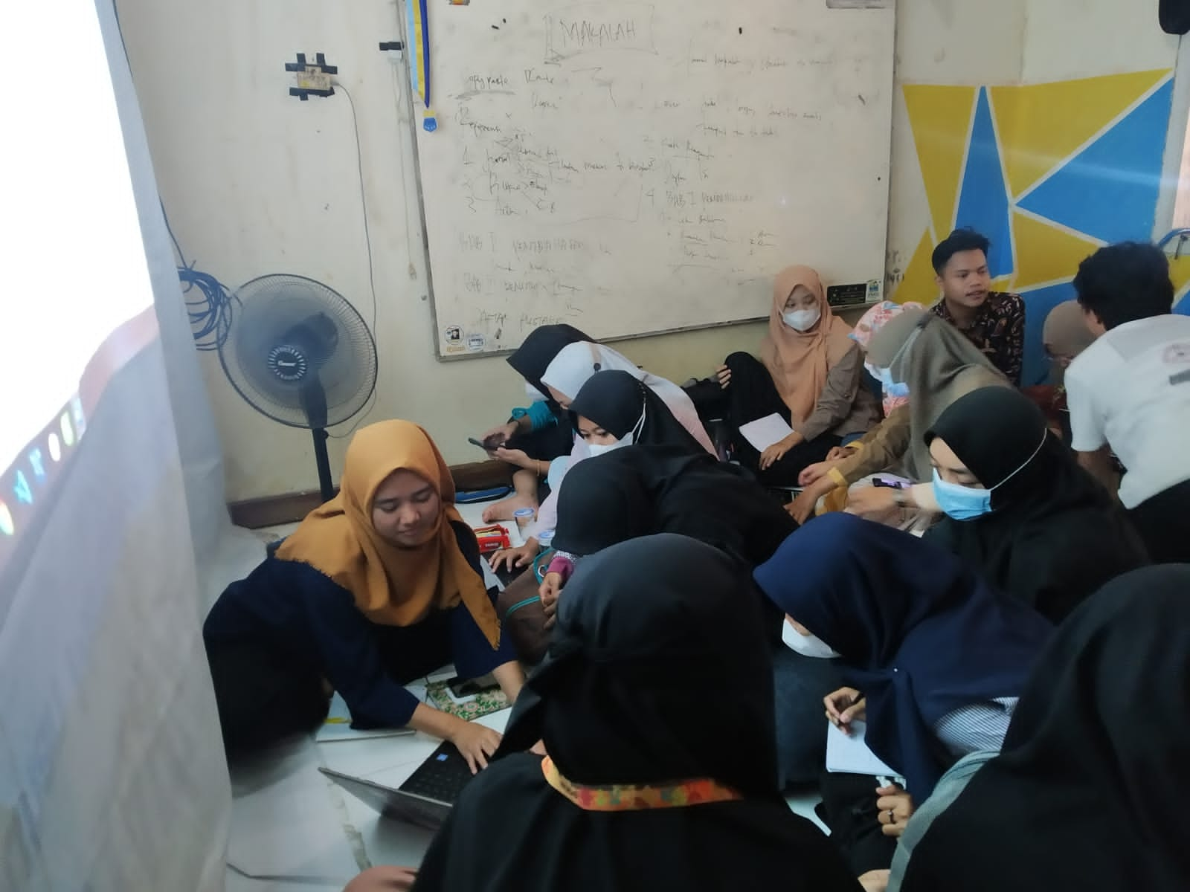
Pelatihan Makalah

Slide 62

Pelatihan Multimedia

Slide 63
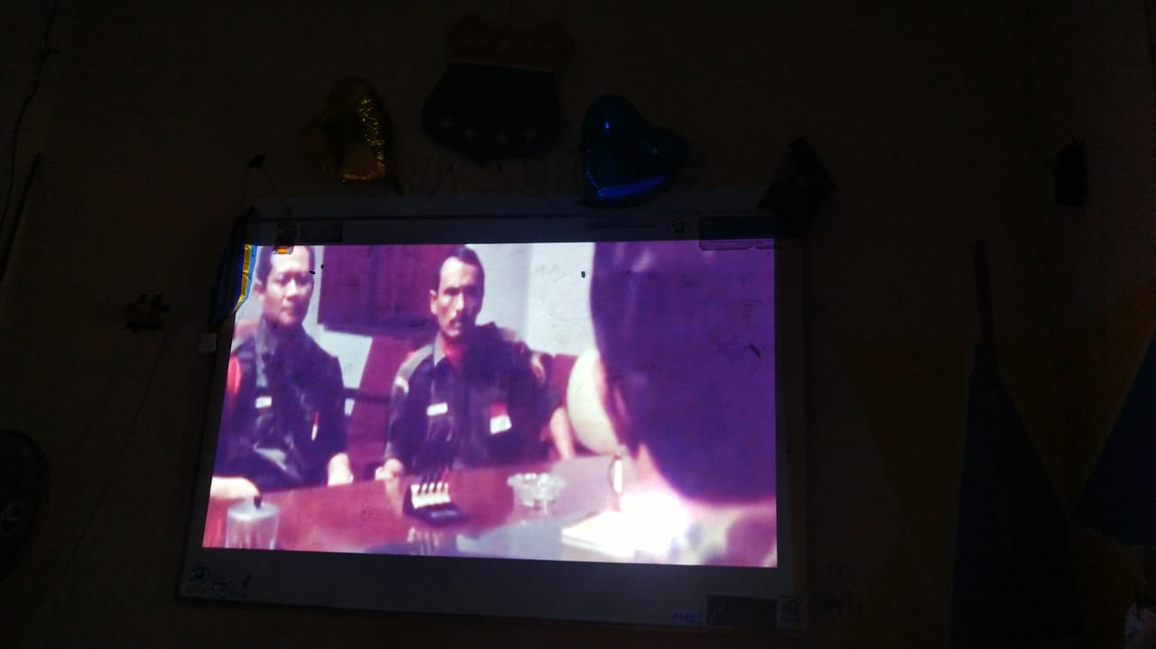

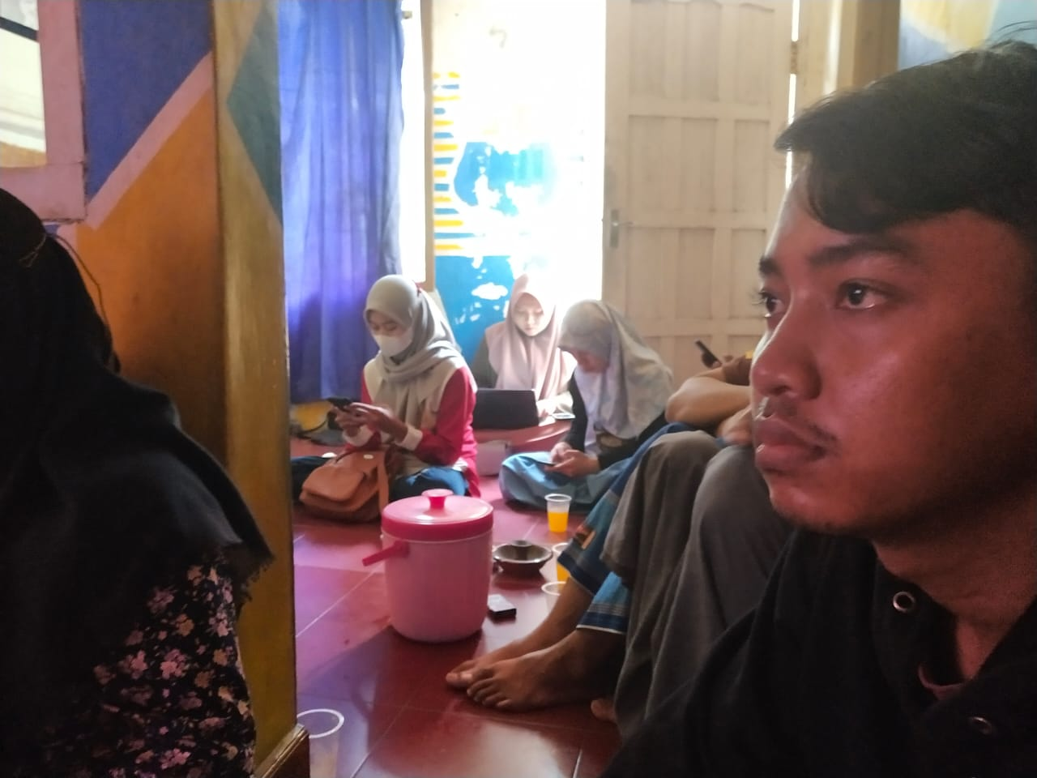
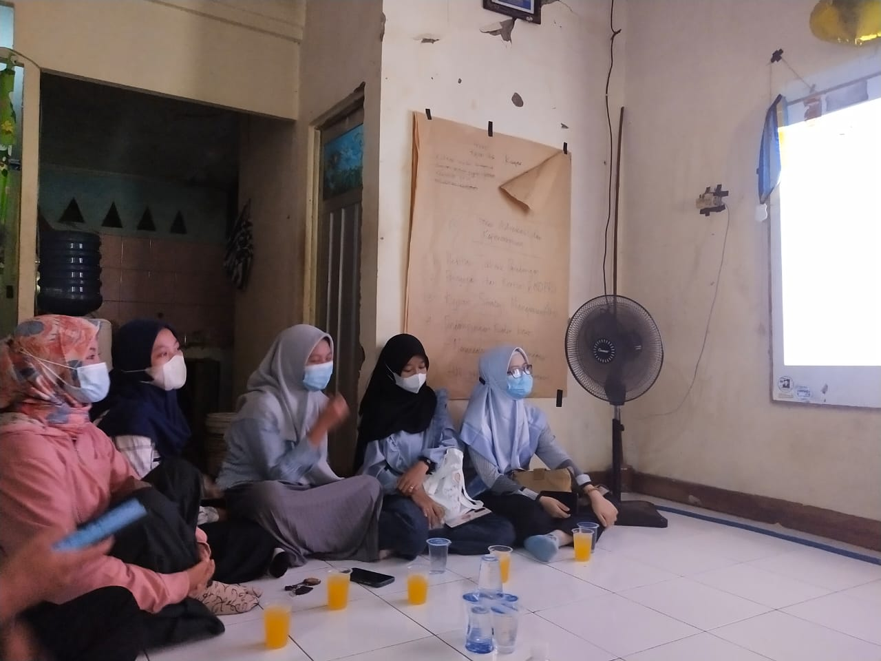
Diskusi dan Nobar G30/S PKI

Slide 64
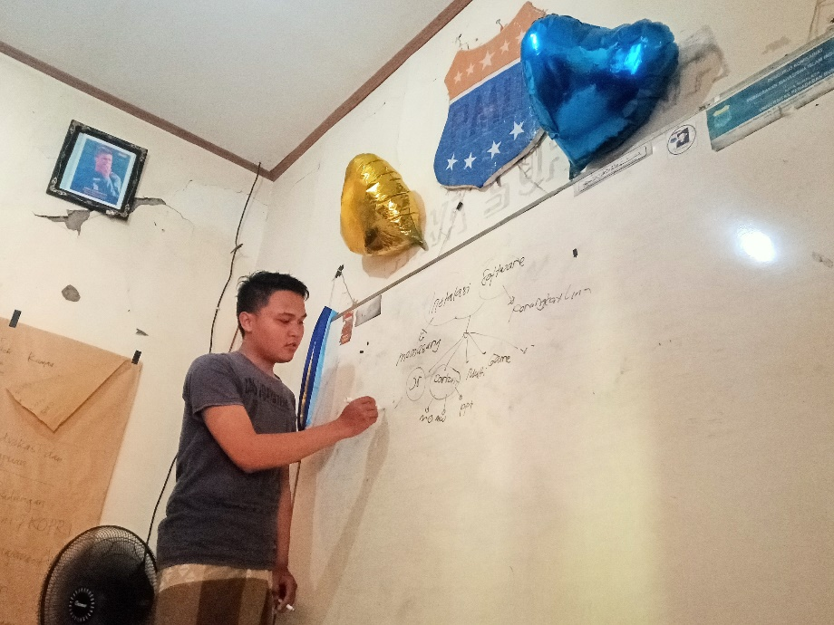
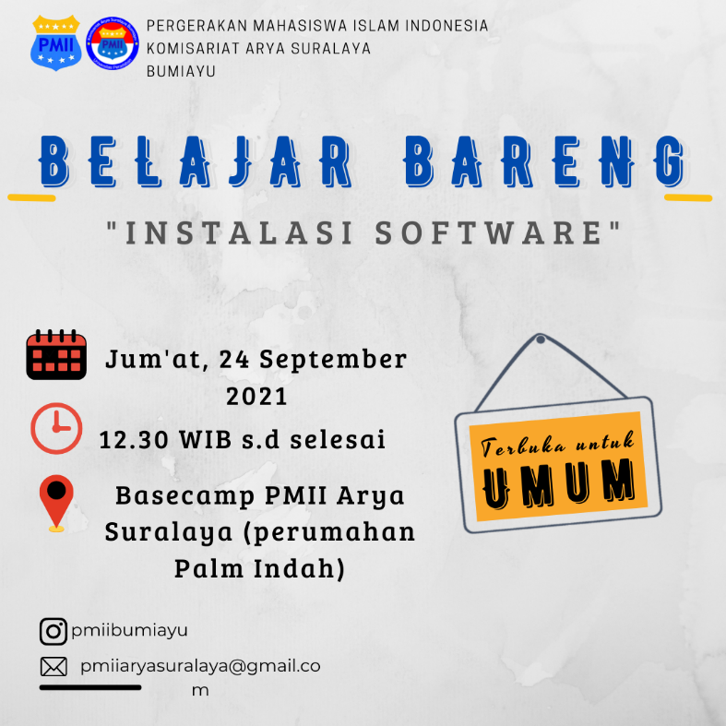
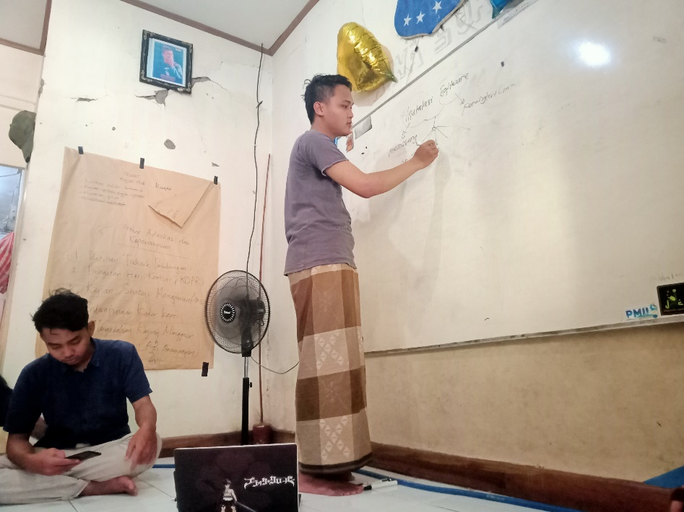
Belajar Bareng Instalsi Software

Slide 65
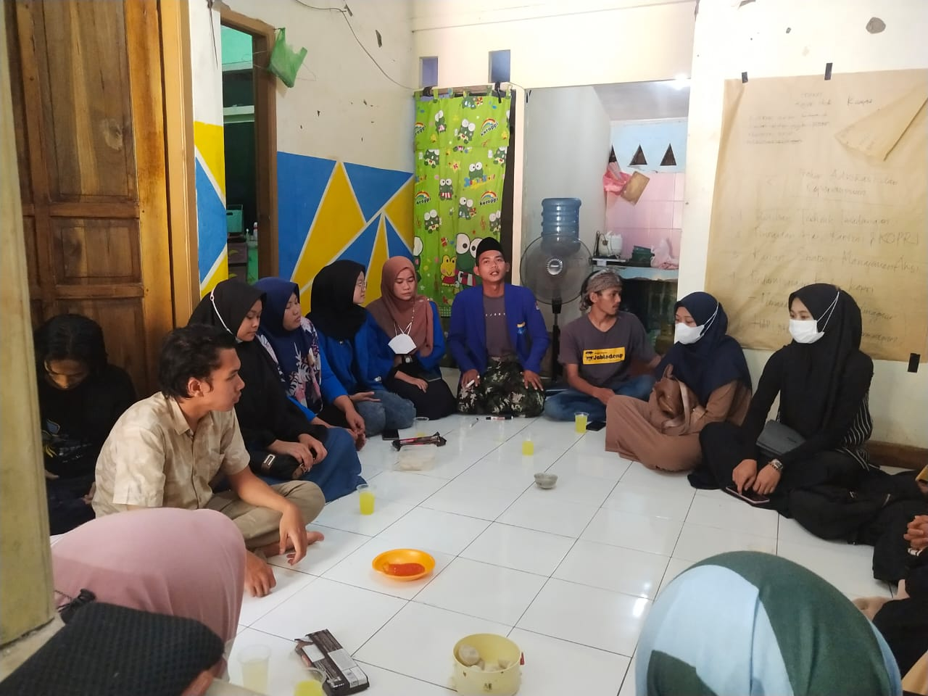
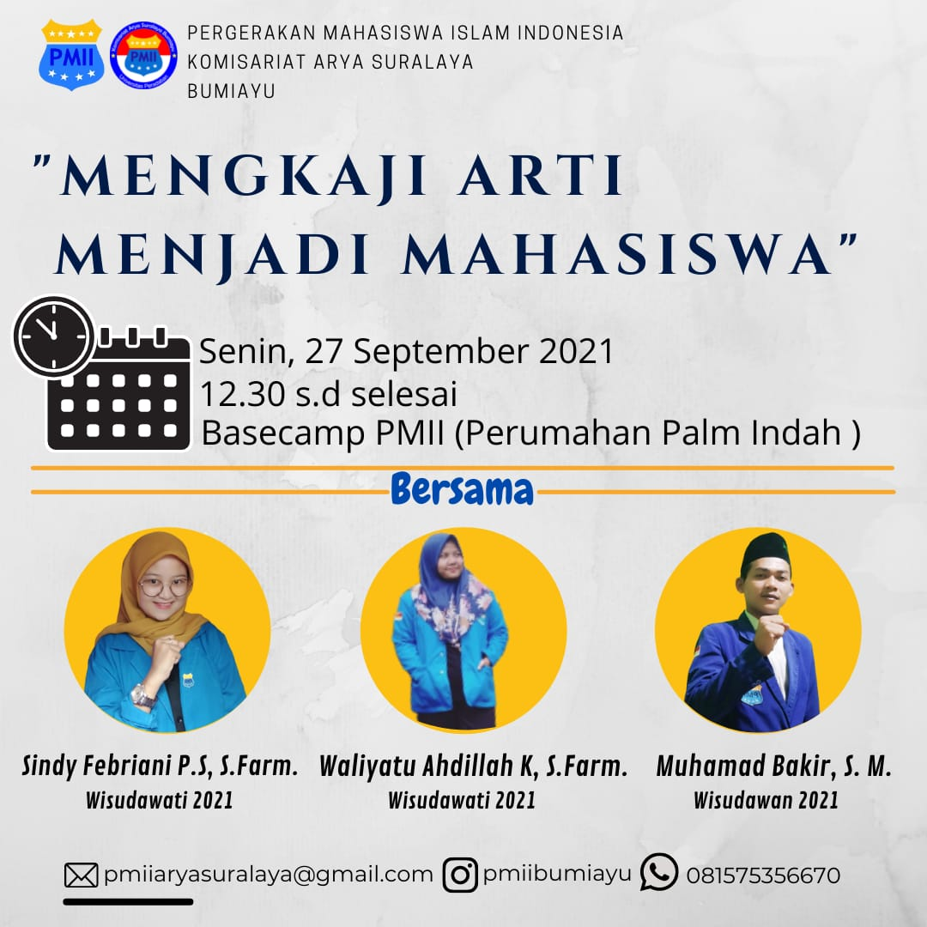
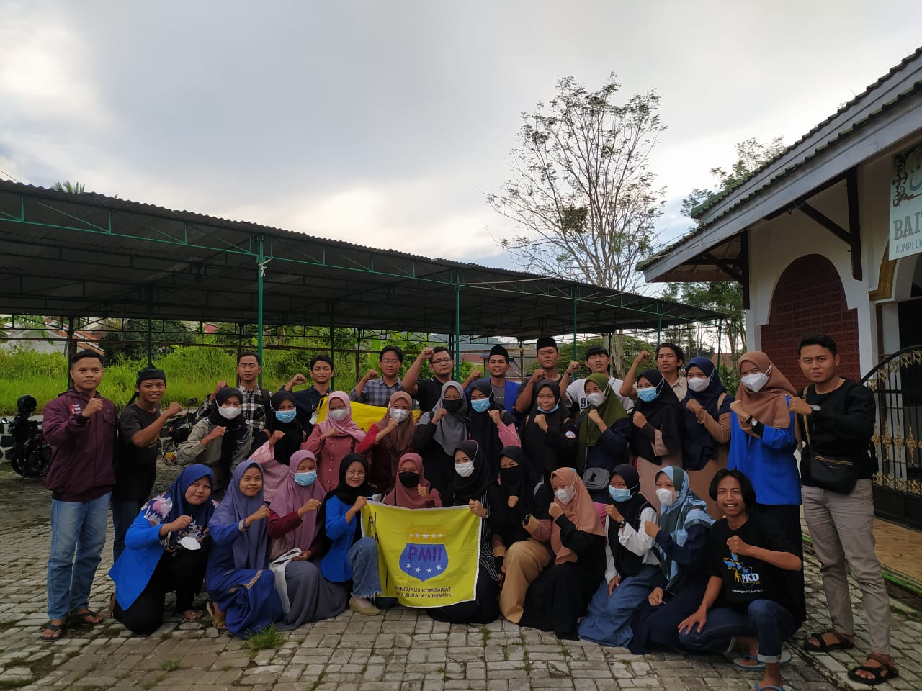
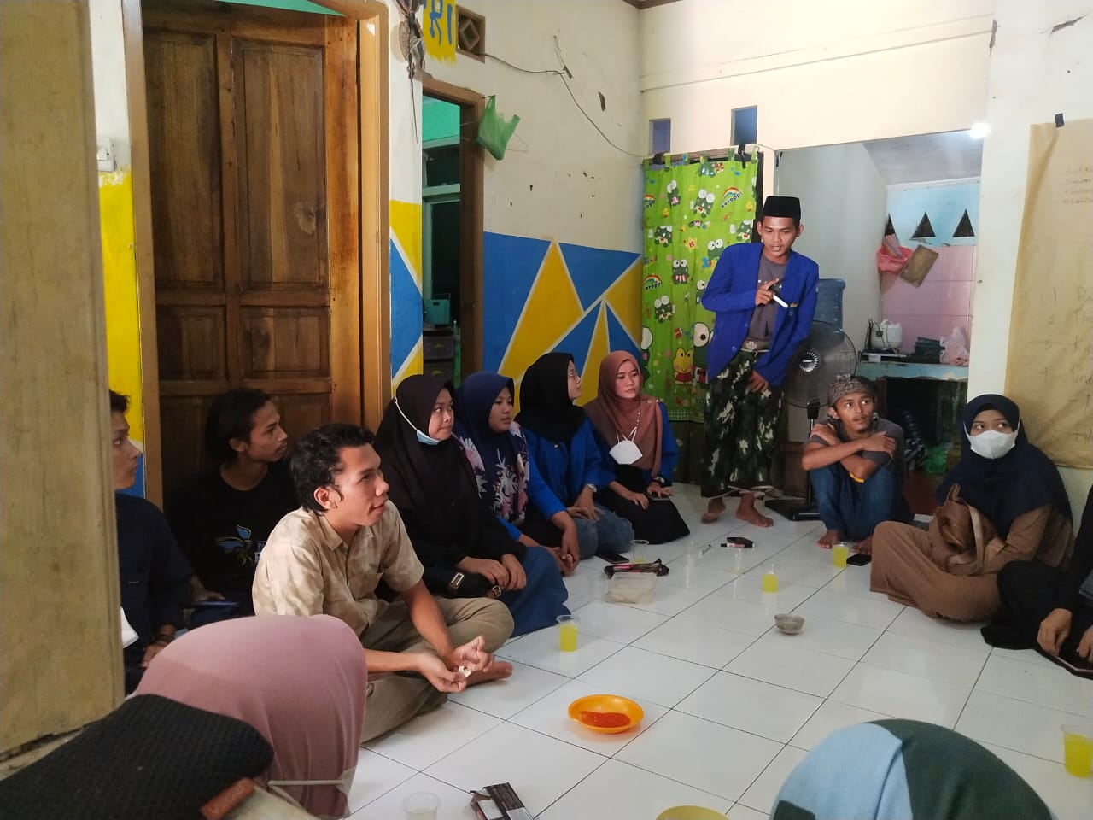
Mengkaji Arti Menjadi Mahasiwa

Slide 66
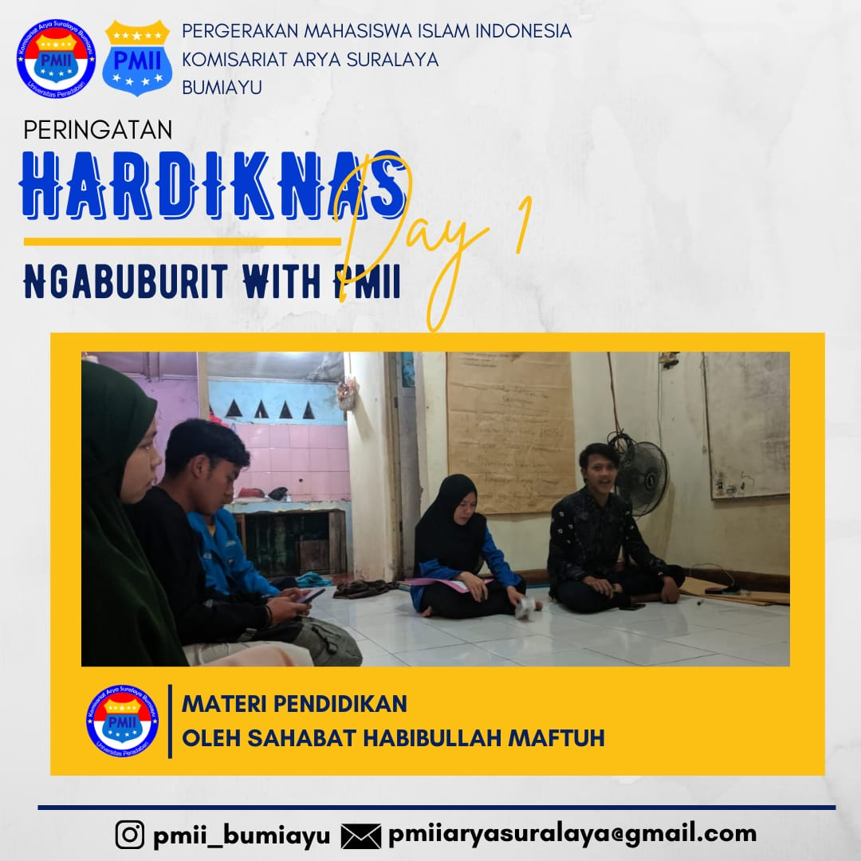
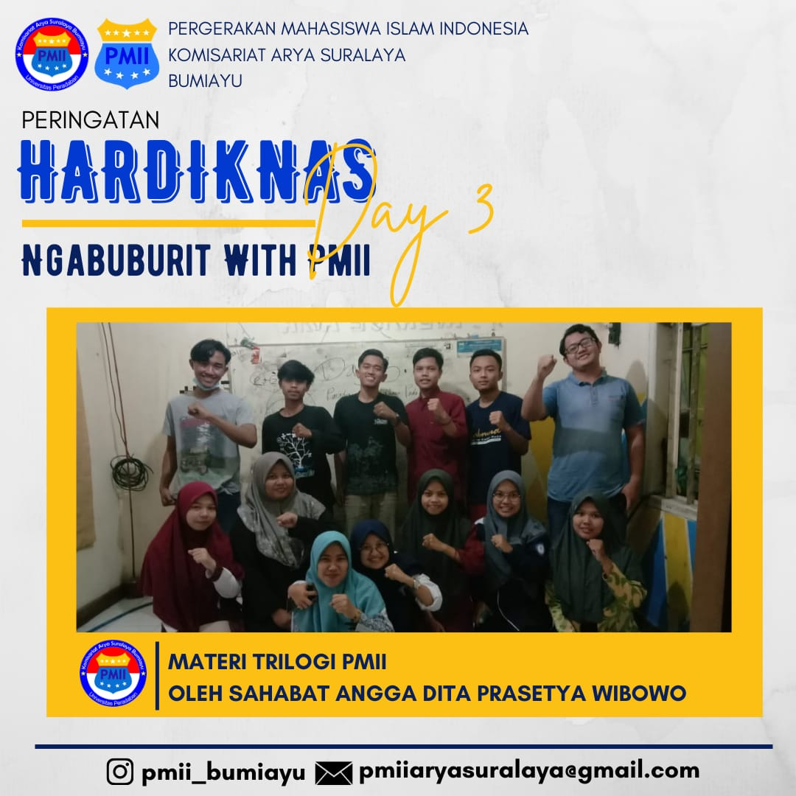

3 Day Ngabuburit With PMII (HARDIKNAS)

Slide 67
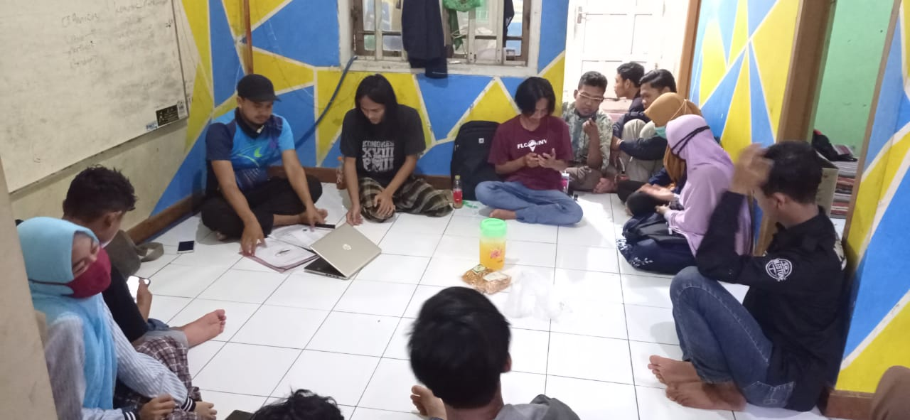
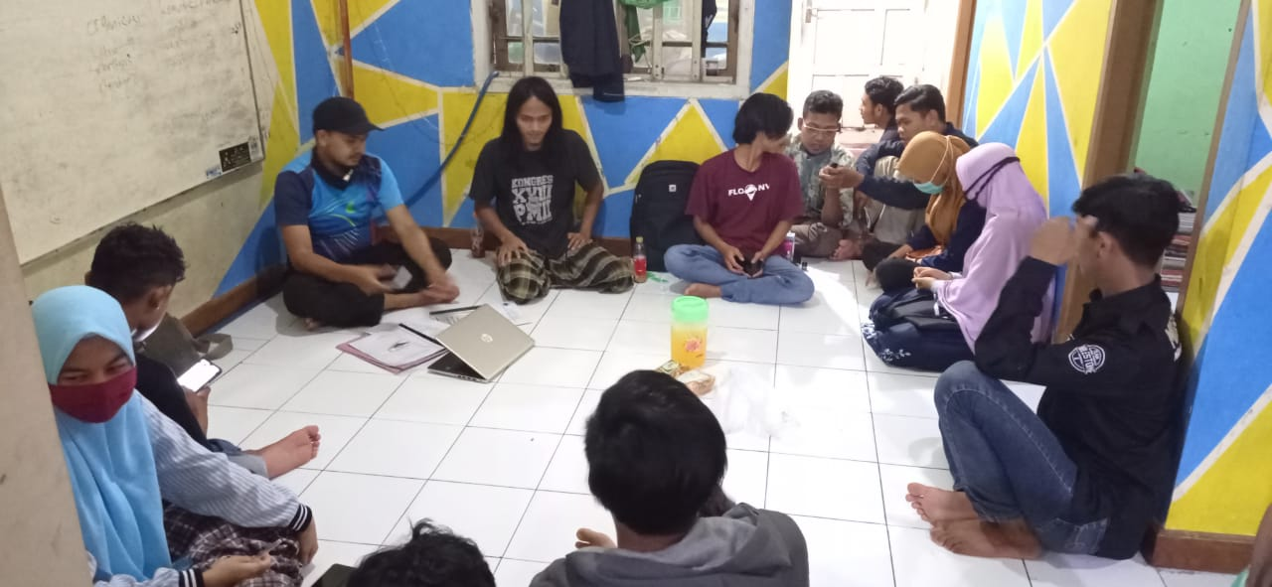
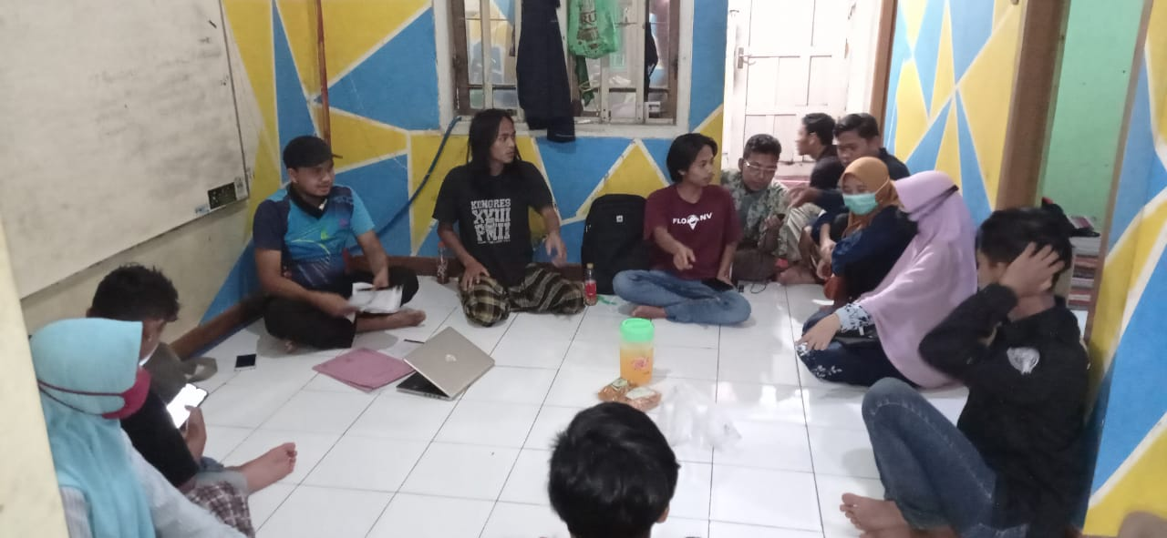
Pelatihan Administrasi

Slide 68
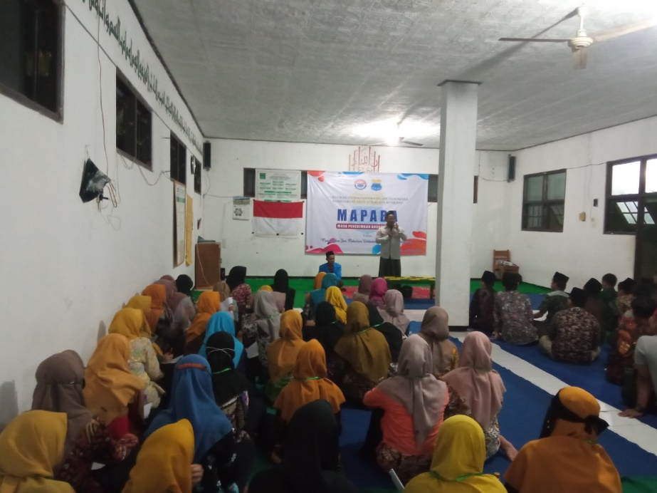
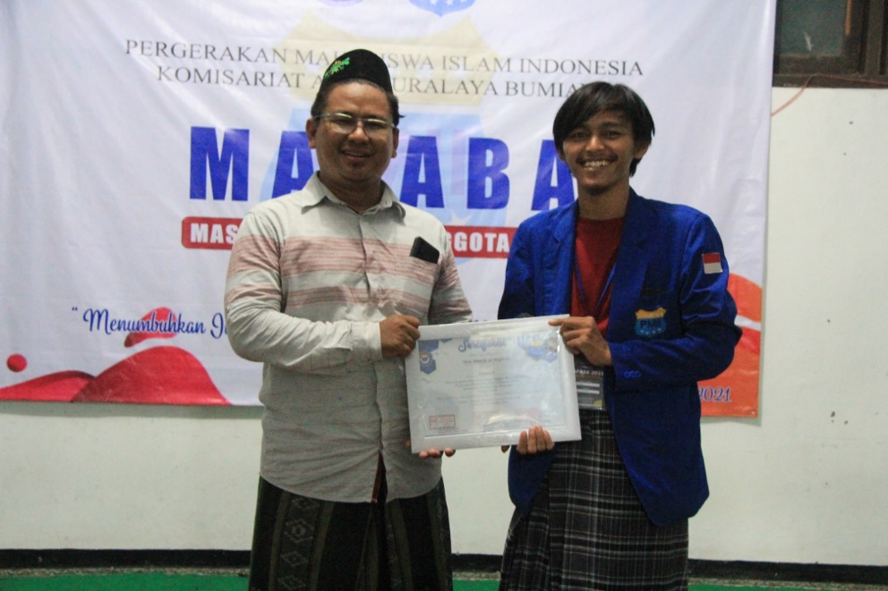
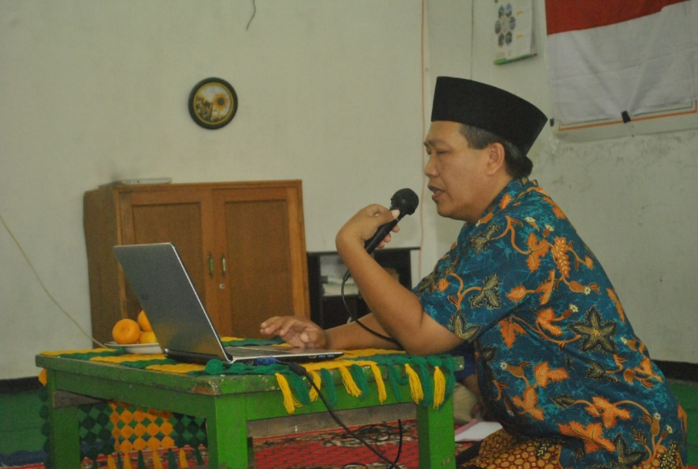
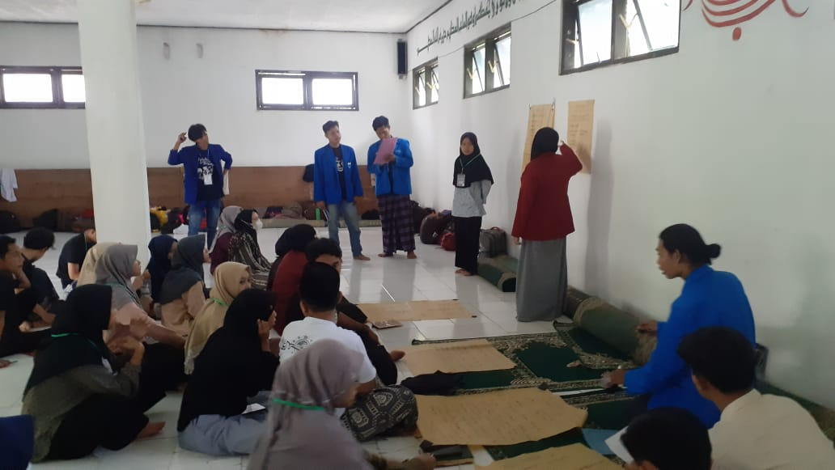
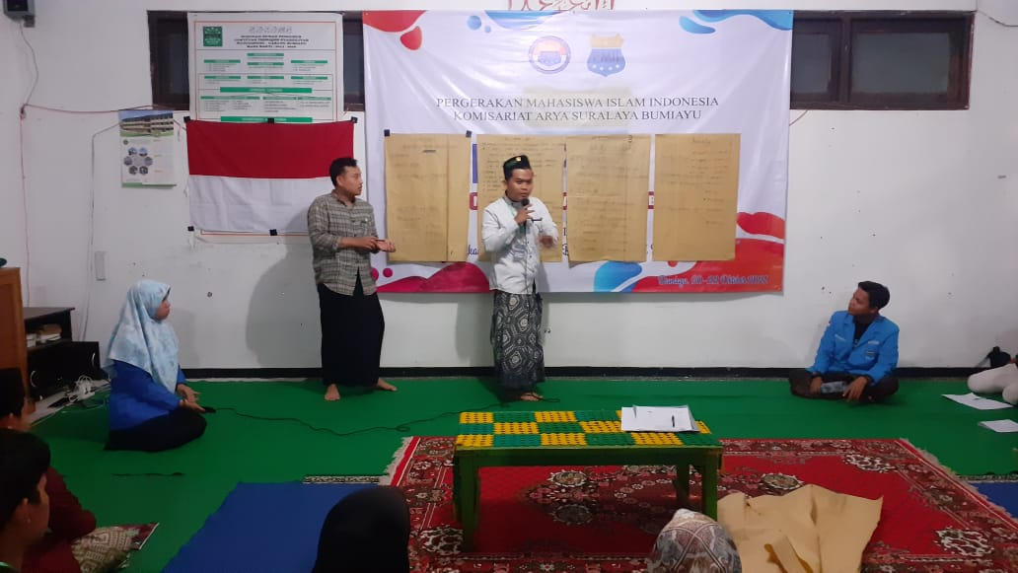
Mapaba

Slide 69
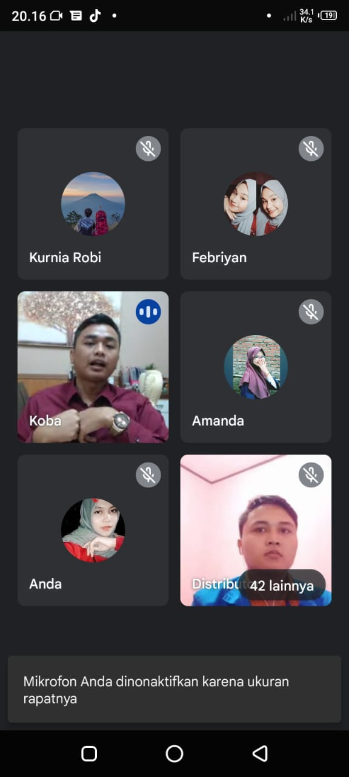
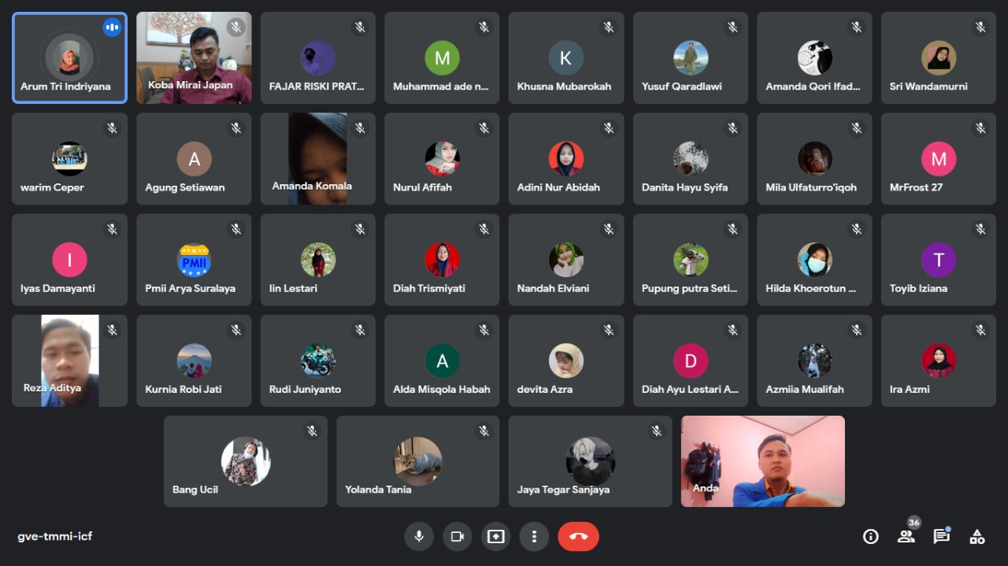
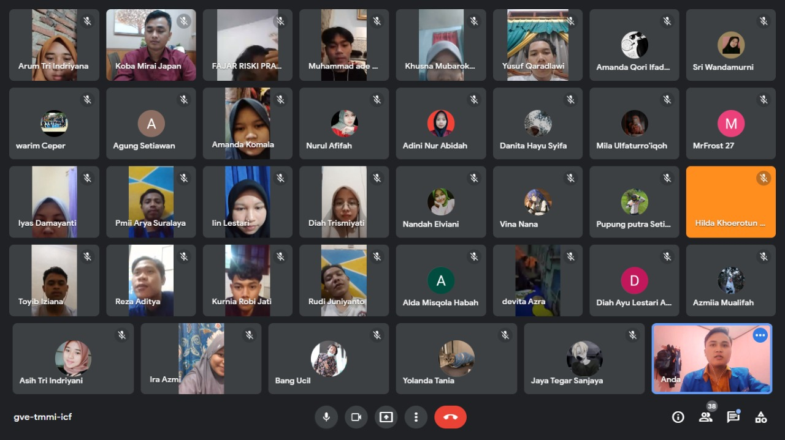
Diskusi HaRI PAHLAWAN NASIONAL

Slide 70
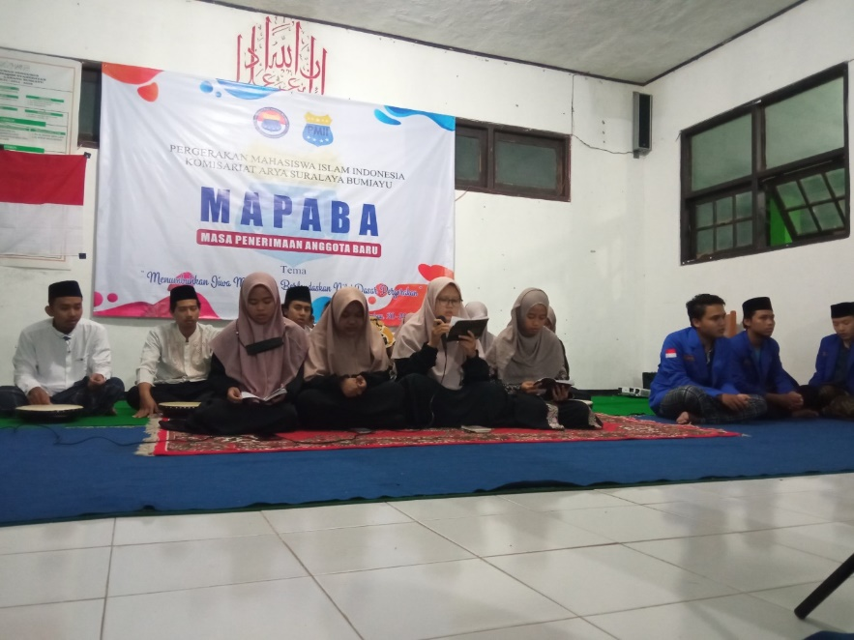
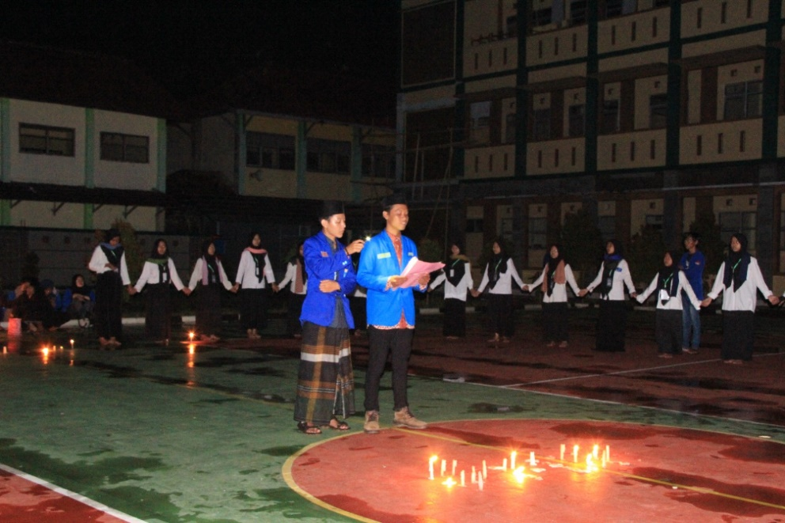
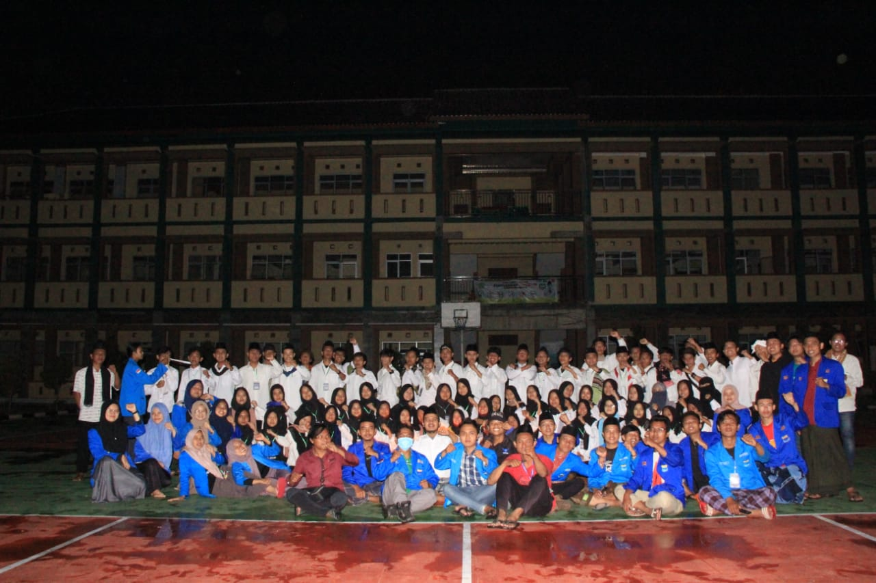
Mapaba

Slide 71
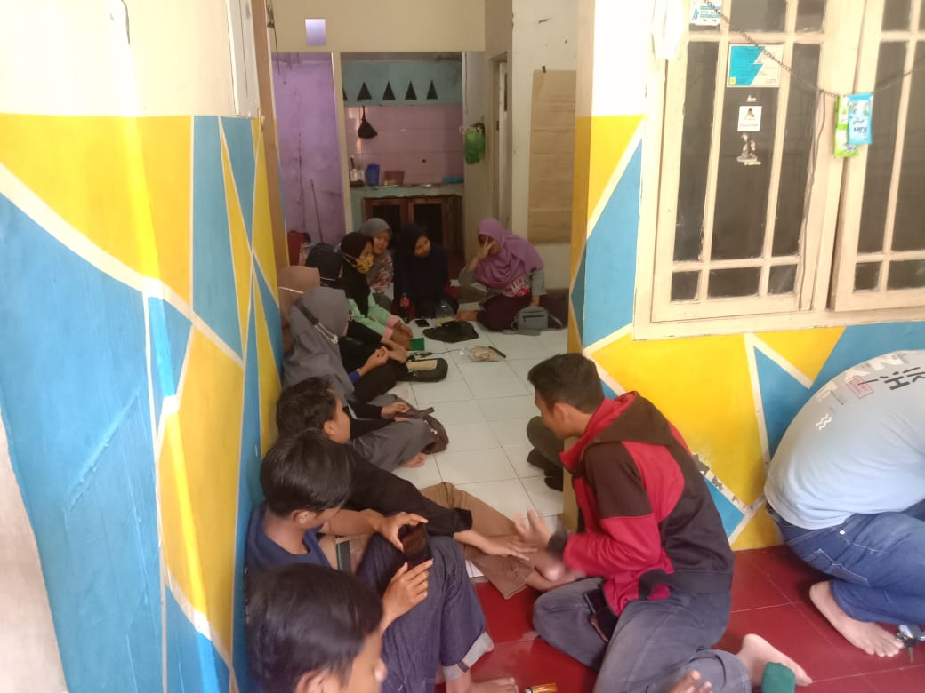

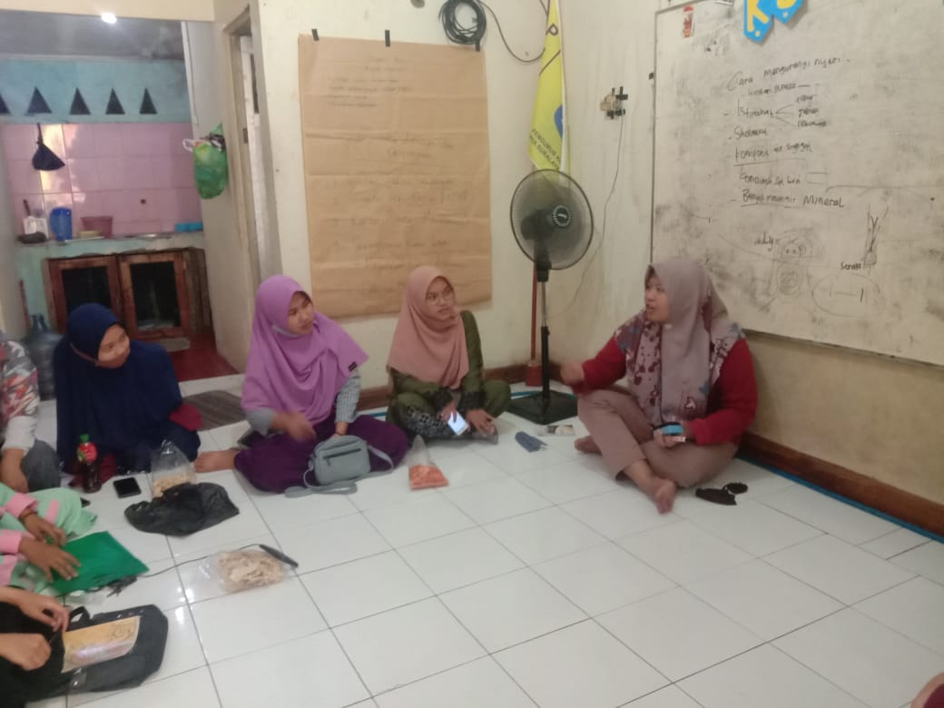
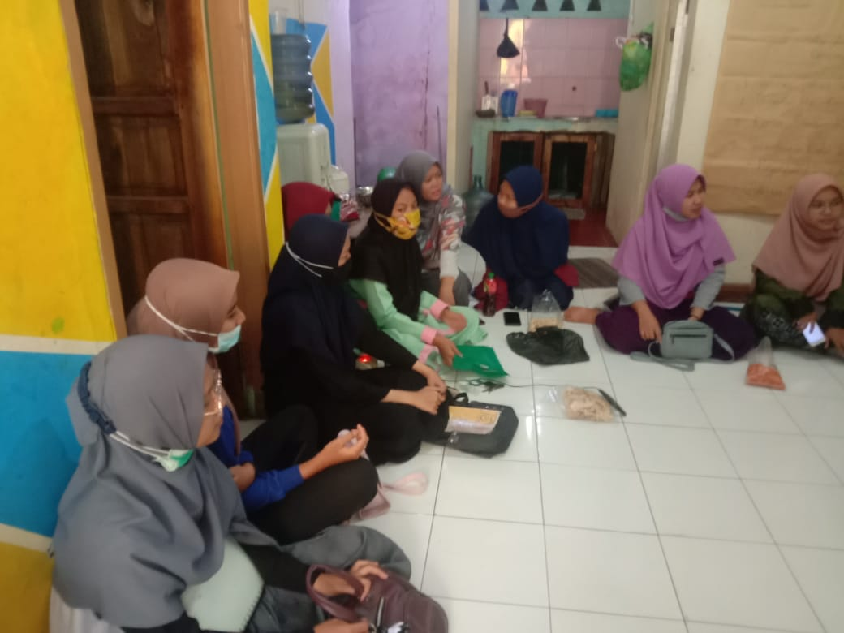
KAJIAN KEPEREMPUANAN “Perempuan Dalam Fiqh dan Kesehatan”

Slide 72
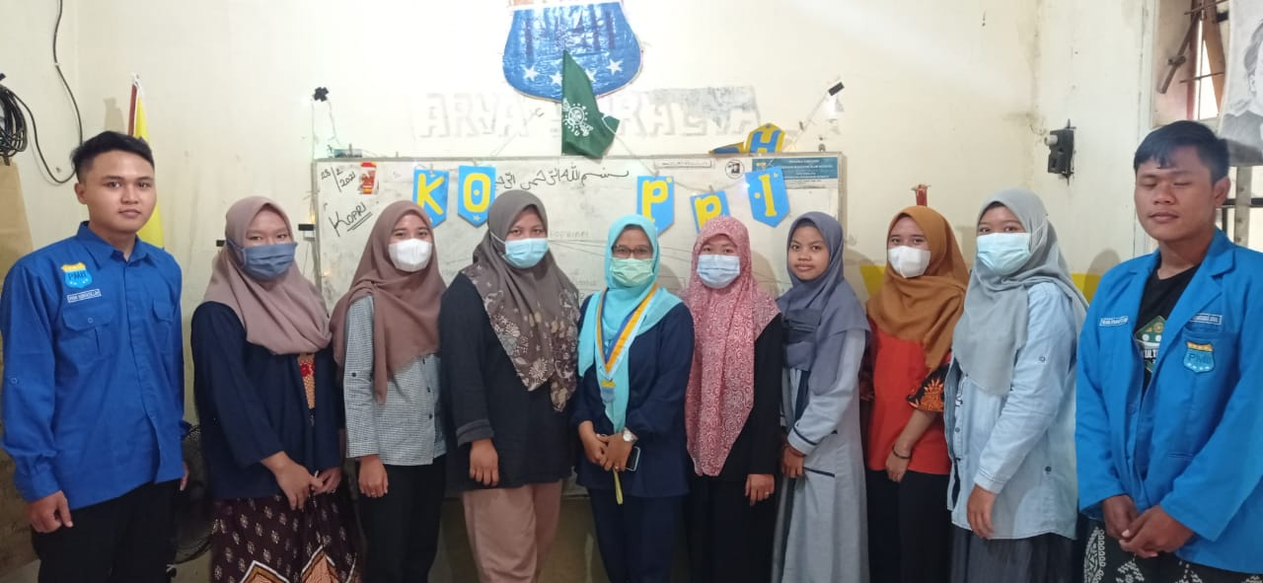
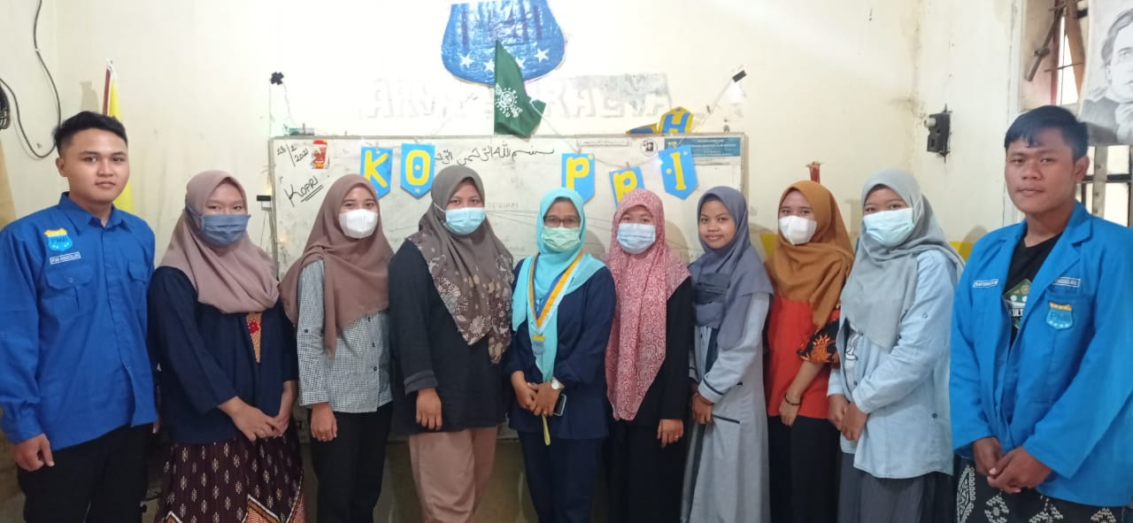

Kajian Keperempuanan “Ke-Koprian”

Slide 73
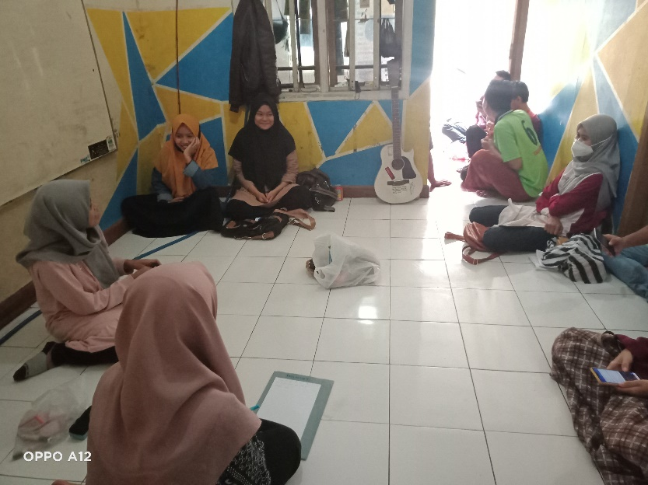

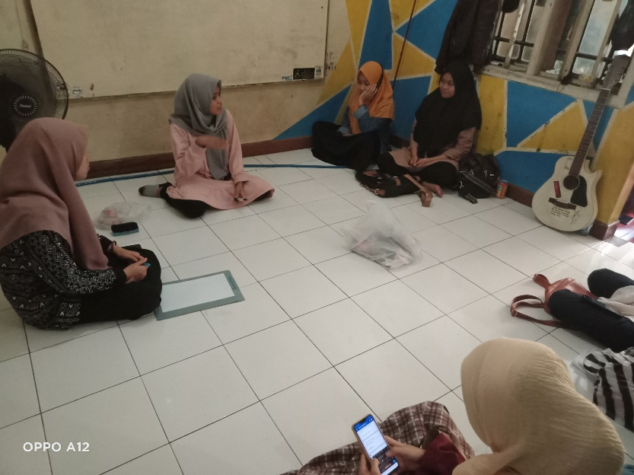
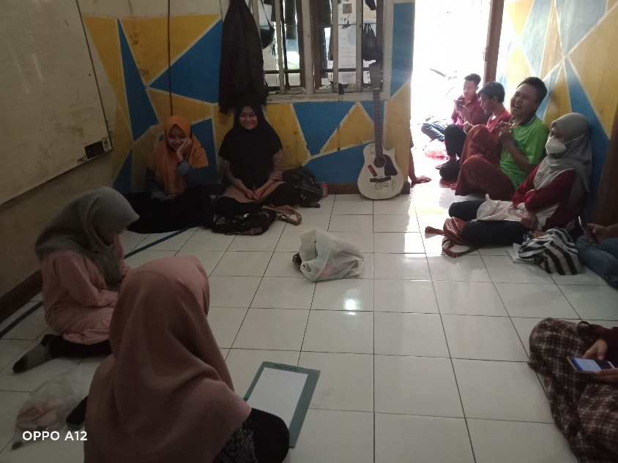
Kajian Keperempuanan “Urgensi Pengesahan RUU PKS”

Slide 74
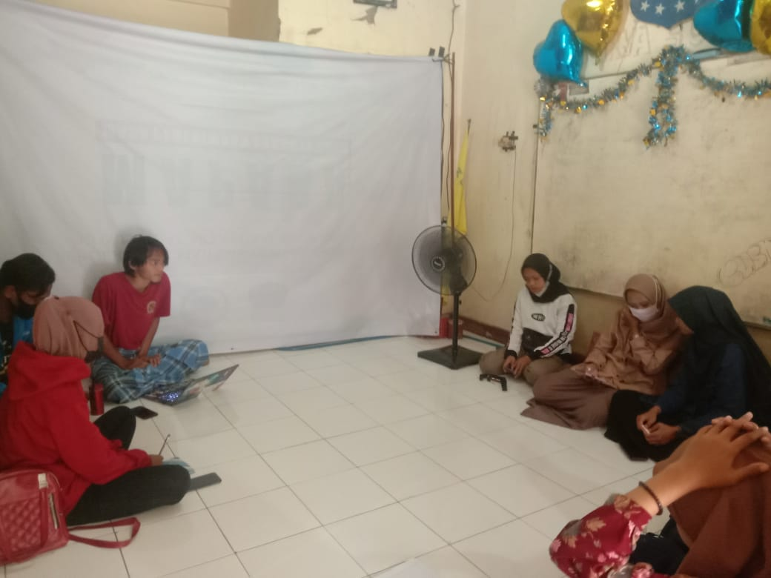
Pelatihan TEKNIK PERSIDANGAN

Slide 75

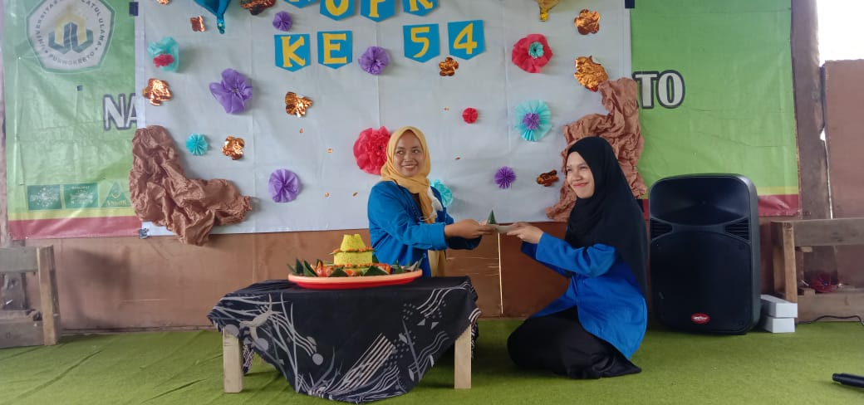
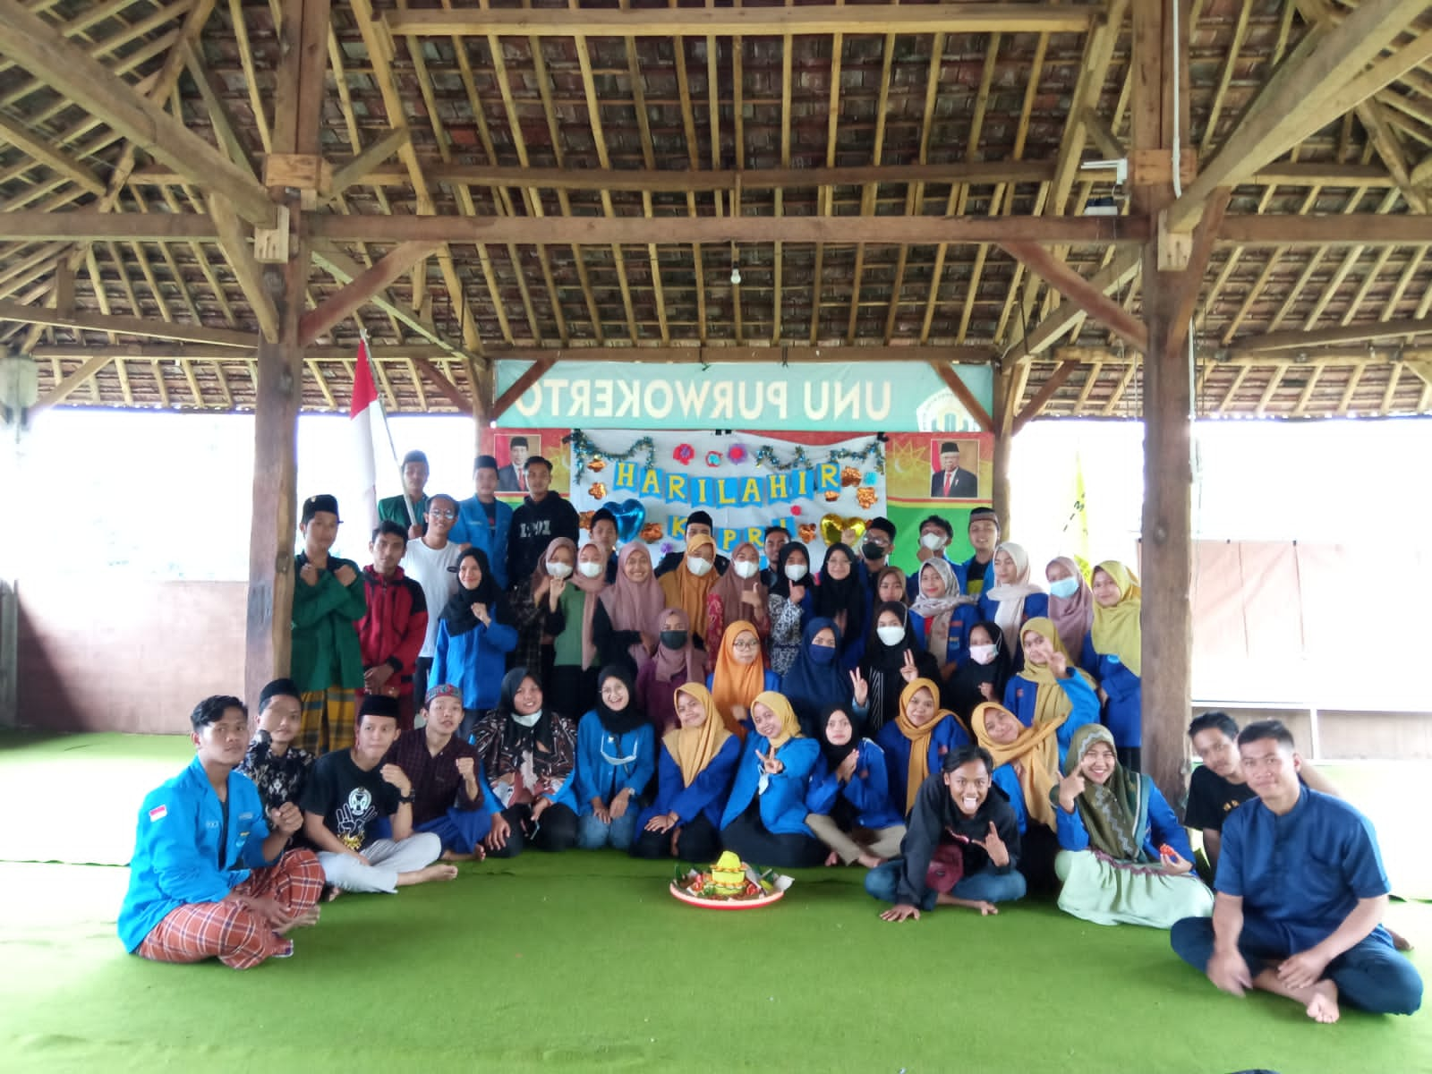
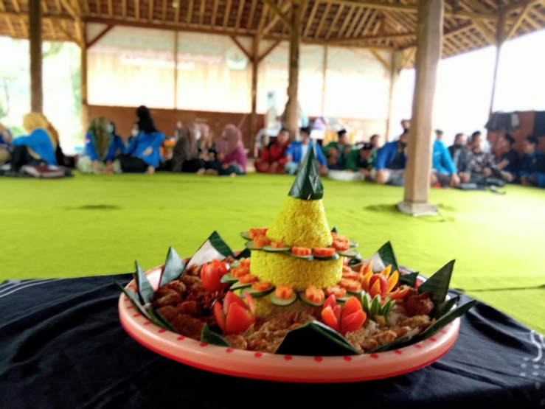
HARLAH kOPRI

Slide 76
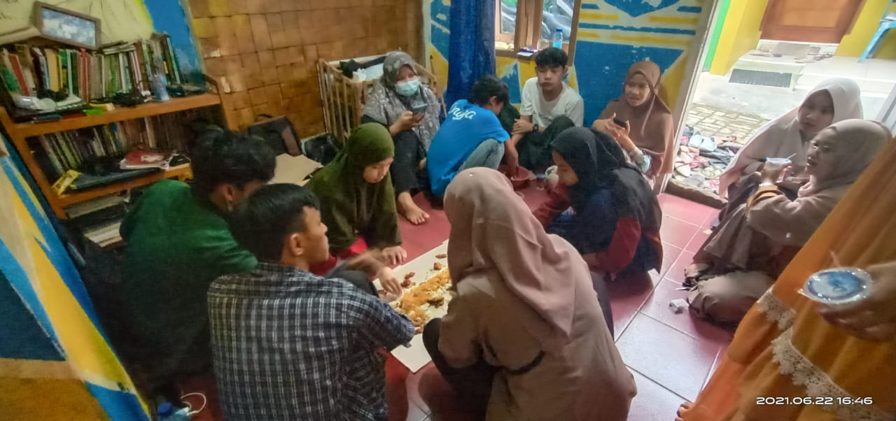

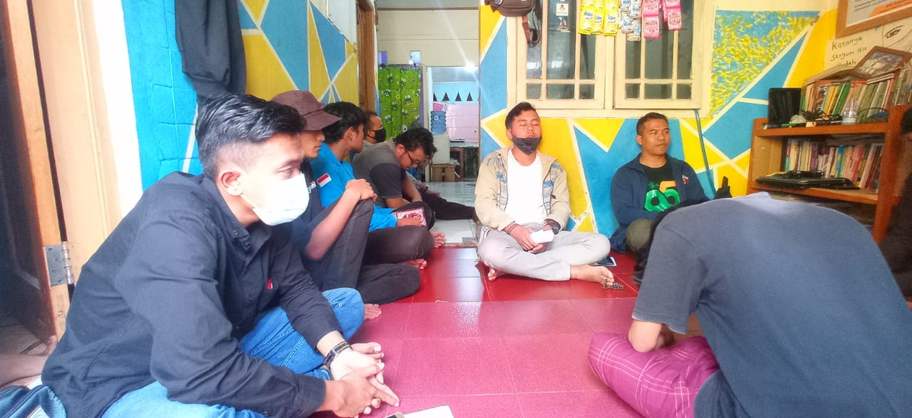
HARLAH KOMISARIAT

Slide 77
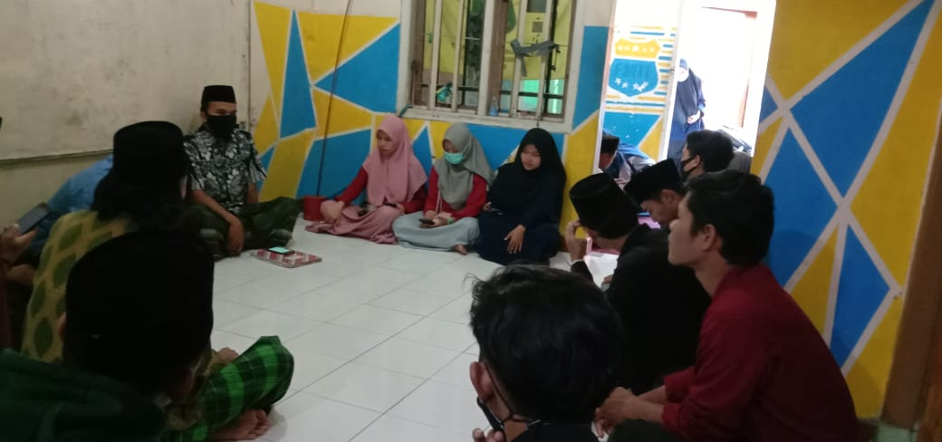
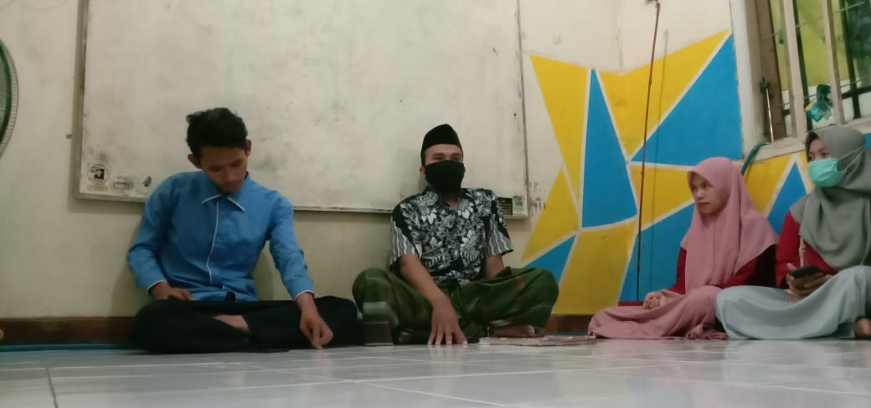
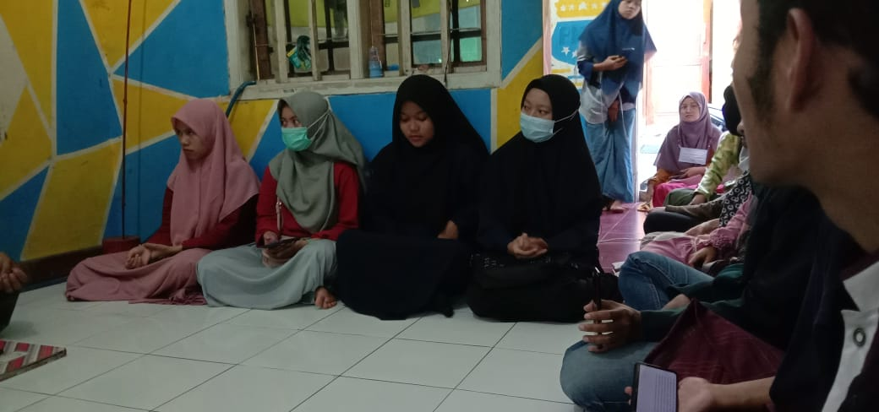
HARLAH PMII

Slide 78
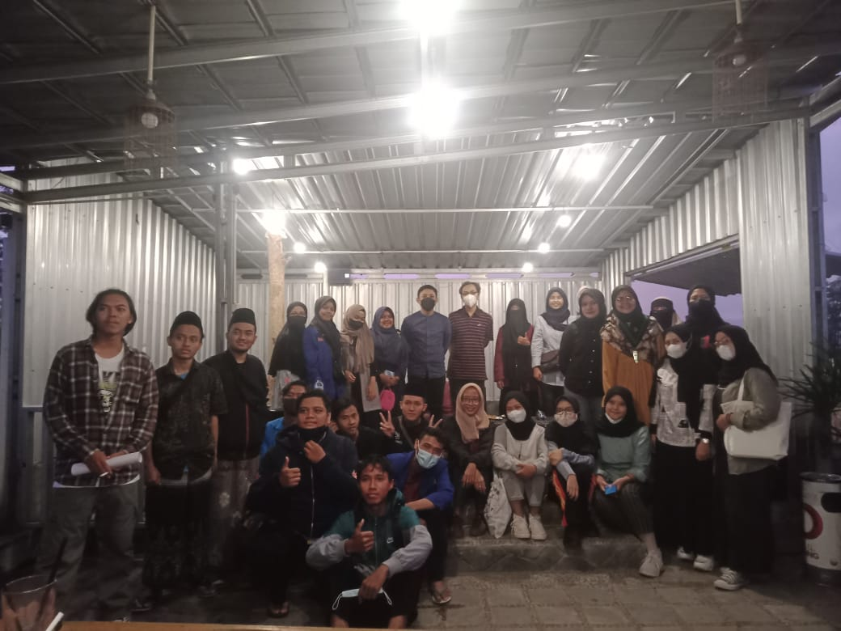
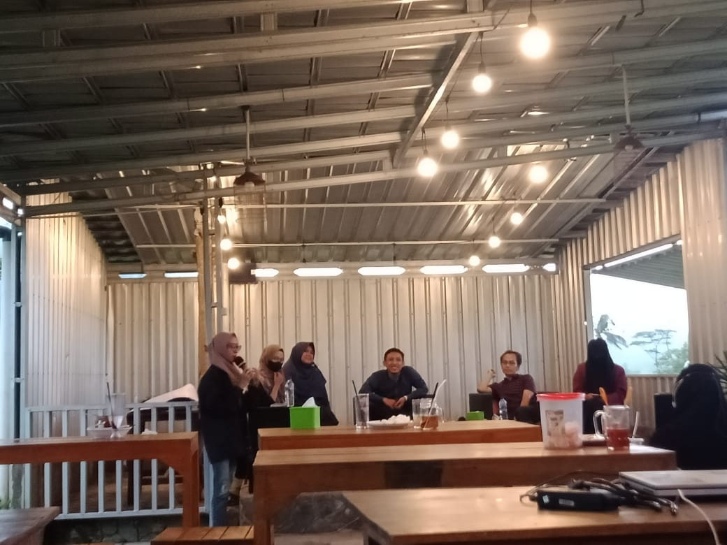
Diskusi Umum “Kenali dan sadari bentuk kekerasan”

Slide 79





Rutinan Ad-Diba’i

Slide 80


Kajian Matan Safinnatunnajah

Slide 81



Berbagi Masker

Slide 82



Galang Dana

Slide 83


Liga Okp

Slide 84
Administrasi

Slide 85
Surat Keluar
No | Nomor Surat | Tujuan Surat | Hal
1 | 001.PK-VII.V-01.02.A-1.001.01.2021 | PP. Bustanul Arifin | Surat Tugas
2 | 002.PK-VII.V-01.02.A-1.001.2021 | PK. PMII Kebumen | Rekomendasi
3 | 003.Ketua Mandataris-VII.V-01.01.A-0.01.2021 | PC. PMII Brebes | Permohonan Sk
4 | 004.RTK-PMII.ARYA SURALAYA BUMIAYU.VII.12.2021 | PC. PMII Brebes | Berita Acara
5 | 005.PK-VII.V-01.02.A-1.001.02.2021 | Universitas Peradaban | Surat Aktif
6 | 006.PK-VII.V-01.02.A-1.002.02.2021 | Universitas Peradaban | Surat Aktif
11 | 109.PK-VII.V-01.02.A-1.002.03.2021 | PK.PMII Tegal | Rekomendasi
12 | 110.PK-VII.V-01.02.A-1.003.03.2021 | PK.PMII Wonosobo | Rekomendasi
13 | 111.PK-VII.V-01.02.A-1.004.04.2021 | PK PMII Pekalongan | Rekomendasi
14 | 112.PK-VII.V-01.02.A-2.005.04.2021 | PK PMII Pekalongan | Rekomendasi
15 | 113.PK-VII.V-01.02.006.A-2.04.2021 | PC. PMII Brebes | Rekomendasi
16 | 114.PK-VII.V-01.02.001.A-2.04.2021 | Orang Tua Sahabat Jejen | Surat Izin
17 | 115.PK-VII.V-01.02.007.A-2.04.2021 | PC. PMII Brebes | Rekomendasi
18 | 116.PK-VII.V-01.02.007.A-2.04.2021 | PC. PMII Brebes | Rakomendasi
22 | 127.PK-VII.V-01.02.043.A-1.05.2021 | PC. PMII Brebes
23 | 128.PK-VII.V-01.02.044.A-1.05.2021 | PC. PMII Brebes

Slide 86
24 | 129.PK-VII.V-01.02.045.A-1.05.2021 | PC. PMII Brebes
25 | 130.PK-VII.V-01.02.008. A-1.06.2021 | PK PMII Semarang | Rekomendasi
26 | 131.PK-VII.V-01.02.008. A-1.06.2021 | PK PMII Semarang | Rekomendasi
27 | 132.PK-VII.V-01.02.010.A-1.06.2021 | PMII Wonosobo | Rekomendasi
28 | 133.PK-VII.V-01.02.011.A-1.06.2021 | PMII Wonosobo | Rekomendasi
29 | 134.PK-VII.V-01.02.012.A-1.06.2021 | PMII Wonosobo | Rekomendasi
30 | 135.PK-VII.V-01.02.013.A-1.06.2021 | PMII Semarang Unnes | Rekomendasi
31 | 136.PK-VII.V-01.02.014.A-1.06.2021 | PMII Semarang Unnes | Rekomendasi
32 | 137.PK-VII.V-01.02.015.A-1.06.2021 | PMII Semarang Unnes | Rekomendasi
33 | 138.PK-VII.V-01.02.016.A-1.06.2021 | PMII Wonosobo | Rekomendasi
34 | 139.PK-VII.V-01.01.A-1.069.06.2021 Sampai 147.PK-VII.V-01.01.A-1.076.06.2021 | Senior | Undangan
35 | 148.PK-VII.V-01.01.A-1.076.06.2021 | PMII PWT | Rekomendasi
36 | 149.PK-VII.V-01.02.A-1.017.09.2021 | PMII Pwt | Rekomendasi
37 | 150.PK-VII.V-01.02.A-1.018.09.2021 | PMII Pwt | Rekomendasi
38 | 151/PanPel/MAPABA.PK-VII.V-01.02.077.C-I.10.2021 Sampai 179/PanPel/MAPABA.PK-VII.V-01.02.105.C-I.10.2021 | Senior | Undangan
39 | 180/PanPel/MAPABA.PK-VII.V-01.02.004.C-I.10.2021 | Pengurus Gedung Thoriqot | Izin
40 | 181/PanPel/MAPABA.PK-VII.V-01.02.005.C-I.10.2021 | Pengurus Gedung Thoriqot | Izin
41 | 182/PanPel/MAPABA.PK-VII.V-01.02.006.C-I.10.2021 Sampai 208/PanPel/MAPABA.PK-VII.V-01.02.032.C-I.10.2021 | Orang Tua Peserta | Izin
42 | 209/PanPel/MAPABA.PK-VII.V-01.02.004.C-I.10.2021 | Ketua Rt Laren | Pemberitahuan

Slide 87
43 | 210/PanPel/MAPABA.PK-VII.V-01.02.060.C-I.10.2021 Sampai 216/PanPel/MAPABA.PK-VII.V-01.02.067.C-I.10.2021 | Pemateri | Permohonan
44 | 217/PanPel/MAPABA.PK-VII.V-01.02.106.C-I.10.2021 Sampai 219/PanPel/MAPABA.PK-VII.V-01.02.108.C-I.10.2021 | Undangan | Undangan
45 | 220/PanPel/MAPABA.PK-VII.V-01.02.047.C-I.10.2021 Sampai 239/PanPel/MAPABA.PK-VII.V-01.02.073.C-I.10.2021 | Senior | Permohonan Dana
46 | 240/PanPel/MAPABA.PK-VII.V-01.02.109.C-I.10.2021 Sampai 249/PanPel/MAPABA.PK-VII.V-01.02.118.C-I.10.2021 | Senior | Undangan
47 | 250/PanPel/MAPABA.PK-VII.V-01.02.011.C-I.10.2021 | RW Laren | Pemberitahuan
48 | 251/PanPel/MAPABA.PK-VII.V-01.02.077.C-I.10.2021 Sampai 253/PanPel/MAPABA.PK-VII.V-01.02.121.C-I.10.2021 | Senior | Undangan
49 | 254/PanPel/MAPABA.PK-VII.V-01.02.074.C-I.10.2021 | Senior | Permohonan dana
50 | 255/PanPel/MAPABA.PK-VII.V-01.02.122.C-I.10.2021 | LSMM | Undangan
51 | 256/PanPel/MAPABA.PK-VII.V-01.02.033.C-I.10.2021 | MAN 2 Brebes | Izin
52 | 257.PK-VII.V-01.02.034.C-I.11.2021 | Pendopo UNU | Izin
53 | 258.PK-VII.V-01.02.123.C-I.11.2021 Sampai 271.PK-VII.V-01.02.136.C-I.11.2021 | Senior | Undangan
54 | 272.PK-VII.V-01.02.006.C-I.11.2021 | Pemberitahuan Cabang Brebes | Pemberitahuan
55 | 273.PK-VII.V-01.02.020.A-I.01.2022 | PMII Pekalongan | Rekomendasi
56 | 274.PK-VII.V-01.02.021.A-I.01.2022 | PMII Pekalongan | Rekomendasi

Slide 88
Surat Masuk
No | Nomor Surat | Asal | Hal. | Ket.
1. | 0125.PC-X.V-01.02-33.A-0.01.2021 | PC. PMII Brebes | Undangan | -
2. | 008.PK-VII.V-01.01-07.C.1.1.2021 | PK. Pemalang | Undangan | -
3. | 01.2/GMEI/IKASMANSI/II/2021 | IKA SMA Negeri 01 Sirampog | Permohonan | -
4. | 058.Pan.RTK.XI-.PK.BAKTINEGARA-X.V-01.45-.C-1.06.21 | PK. Bakti Negara Tegal | Undangan | -
5. | 001/PAN.RKM/VII/2021 | P. Harian BPP UNU Winduaji | Undangan | Menghadiri
6. | 004.Pan-Webinar Refleksi 76 tahun Indonesia Merdeka.KOPRI-PC-III.V-01.02.002.D-1.08.2021 | KOPRI PC PMII Brebes | Undangan | Menghadiri
7. | 0054. Pan.Pelantikan.PC-XI.V-01.02-02.C-1.10.2021 | PC. PMII Brebes | Undangan | Menghadiri
8. | 045.Pan-Mapaba.PR-I. V-01.01-09.C-1.10.2021 | PR. FEB Komisariat Sunan Panggung Brebes | Undangan | Menghadiri
9. | 069.PR-I.V-01.01.025.A-II.10.2021 | PR. Persiapan FKIP Komisariat Arya Suralaya Bumiayu | Permohonan | -
10. | 086.PC-XI.V-01.01-17.A-1.12.2021 | PC. PMII Brebes | Intruksi | -
11. | 065/A3/HMJTI/PAN.MUBES/XII/2021 | HMJ TI Universitas Peradaban | Permohonan | -
12. | 089.PC-XI.V-01.01-17.A-1.10.2021 | PC. PMII Brebes | Undangan | Menghadiri
13. | 003/FORMASI/XII/2021 | FORMASI | Undangan | Menghadiri
14. | 080.Pan.Sekolah Ansos.PK.V-01.02-01-C-1.12.2021 | PK. Pusponegoro Brebes | Permohonan | -
15. | 086.PC-XI.V-01.01-17.A-1.12.2021 | PC. PMII Brebes | Intruksi | -
16. | 004/PAN.RKM/XI/2021 | Pengurus Rutinan Istighotsah UNU Winduaji | Undangan | Menghadiri
17. | 011.KOPRI-PC-III.V-01.02.004.D-0.01.2022 | KOPRI PC PMII Brebes | Undangan | -

Slide 89
KEuangan

Slide 90
Anggaran Kegiatan
No | Kegiatan | Masuk | Keluar | Sisa
1 | MAPABA | Rp. 4.260.000 | Rp. 3.915.300 | Rp. 344.700
2 | Harlah KOPRI | Rp. 765.000 | Rp. 535.900 | Rp. 229.100
3 | Harlah PMII | Rp. 400.000 | Rp. 327.300 | Rp. 72.200
4 | Harlah Komisariat | Rp. 270.500 | Rp. 270.500 | Rp. 0
5 | Pelantikan Pengurus Komisariat | Rp. 490.000 | Rp. 187.000 | Rp. 303.000
6 | Hari Pendidikan Nasional | Rp. 183.500 | Rp. 183.500 | Rp. 0
TOTAL |  | Rp. 6.369.000 | Rp. 5.419.500 | Rp. 949.000

Slide 91
Kas
No | Keterangan | Masuk | Keluar
1 | Pemasukan Kas | Rp. 3.544.200 | -
2 | Bulanan BC | - | Rp 502.000
3 | Inventaris | - | Rp 476.000
4 | Keperluan BC | - | Rp 322.000
5 | Acara | - | Rp 1.214.000
6 | Dan Lain-lain | - | Rp 617.500
TOTAL |  | Rp. 3.544.200 | Rp. 3.131.500
SISA |  | Rp 412.700

